Slide 1




真空下${}_{ }^{3}{He}$管探测器前端读出电子学研制进展
汇报人：赖彦玲
2026年7月24日

Slide 2
01
研究背景
02
研究目标
目 录
03
研究内容
CONTENTS
04
研究进展
05
总结

Slide 3
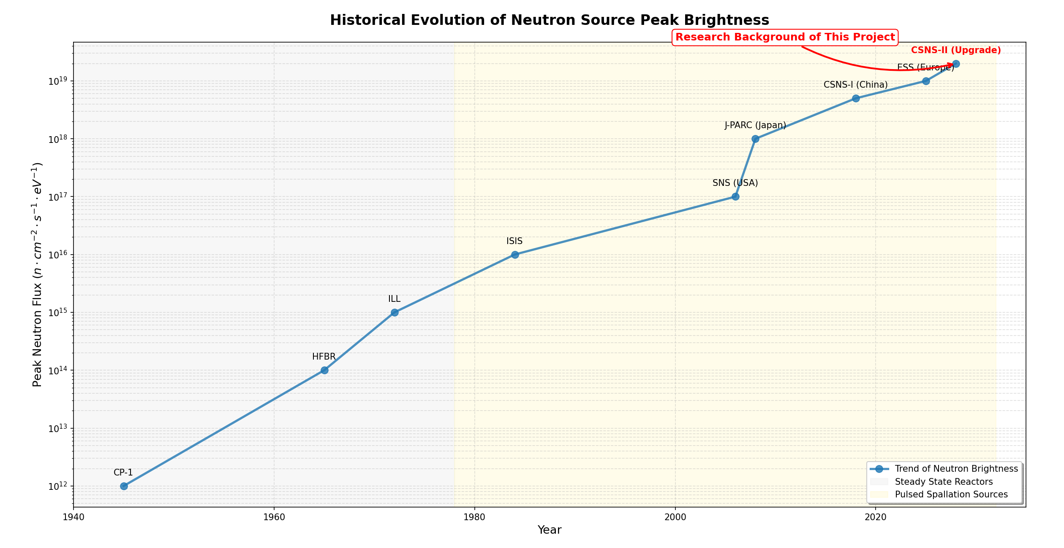
研究背景
  中子散射：探索微观世界的“超级显微镜”
    中子特性： 中子不带电，穿透力强，对轻元素（如氢、锂）敏感并具有磁矩
    核心用途： 研究物质微观结构与动力学的理想“探针”，在锂电池、高性能材料、生命科学等前沿领域不可替代
  国际中子散射源发展历程
    第一代：研究型核反应堆（1940s-1960s）
    第二代： 高通量反应堆（ILL, HFIR）——稳态源巅峰
    第三代： 散裂中子源（ISIS, IPNS）——脉冲源兴起
    第四代（现役/在建）：
      美国 SNS： 兆瓦级功率
      日本 J-PARC： 高亮度与工业应用结合
      中国 CSNS： 填补国内空白，二期升级中，功率目标500kW
      欧洲 ESS： 世界最强长脉冲中子源（建设中）

Slide 4
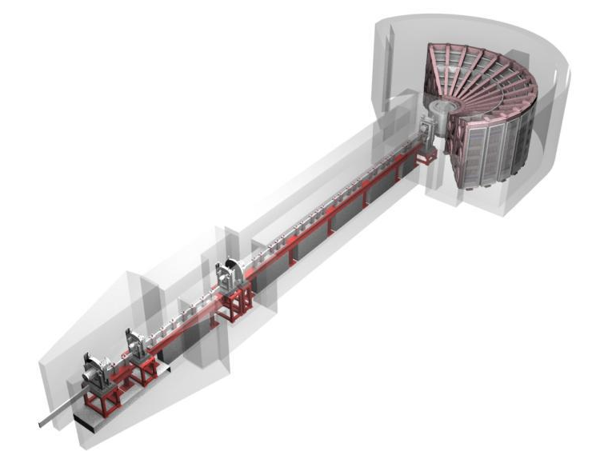
研究背景
  散裂中子源谱仪技术演进
    探测环境：高本底 → 极低本底
      早期谱仪探测器多置于空气中，但空气散射产生的本底会极大程度限制探测灵敏度
      为了捕捉极端环境下（极低温、高压）的微弱信号，“全真空路径” 已成为新建谱仪（如 J-PARC AMATERAS, ESS CSPEC）必要条件
    束流功率：百千瓦 → 兆瓦
      SNS 升级（PPU项目）目标：1.4MW → 2.8MW
      ESS 设计目标：5MW 峰值功率
      随着中子通量提升 2-5 倍，探测器单管峰值计数率将突破 100KHz
    测量精度：定性观察 → 定量分析
      为实现亚毫米级空间分辨率和更好的 n/γ 鉴别，国际上正普遍采用高精度波形采样与数字电荷集成技术
Vacuum Vessel
Schematic view of the Cold-Neutron Chopper Spectrometer (AMATERAS), BL14 at J-PARC/MLF.

Slide 5
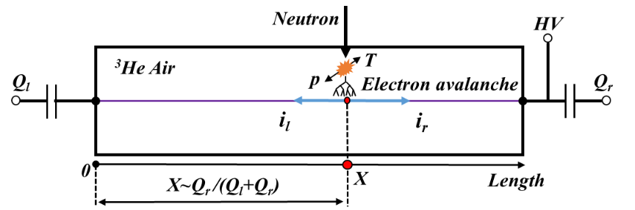

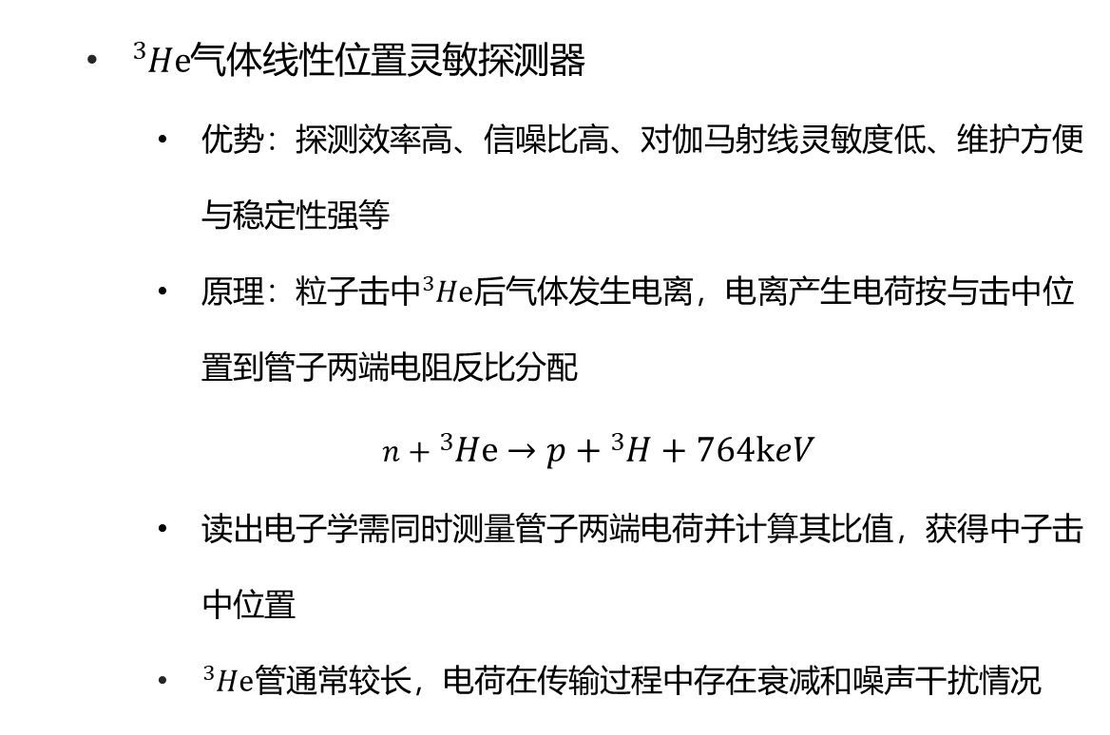
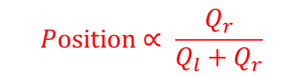
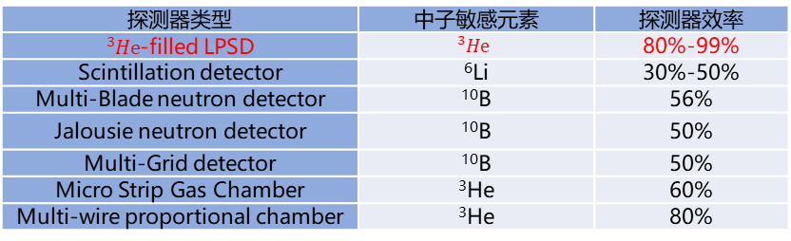
研究背景
  ${}_{ }^{3}{He}$气体线性位置灵敏探测器
    优势：探测效率高、信噪比高、对伽马射线灵敏度低、维护方便与稳定性强等
    原理：粒子击中${}_{ }^{3}{He}$后气体发生电离，电离产生电荷按与击中位置到管子两端电阻反比分配
    $n+{}_{ }^{3}{He}→p+{}_{ }^{3}H+764keV$
    读出电子学需同时测量管子两端电荷并计算其比值，获得中子击中位置
    ${}_{ }^{3}{He}$管通常较长，电荷在传输过程中存在衰减和噪声干扰情况
探测器类型 | 中子敏感元素 | 探测器效率
${}_{ }^{3}{He}$-filled LPSD | $${}_{ }^{3}{He}$$ | 80%-99%
Scintillation detector | ⁶Li | 30%-50%
Multi-Blade neutron detector | ¹⁰B | 56%
Jalousie neutron detector | ¹⁰B | 50%
Multi-Grid detector | ¹⁰B | 50%
Micro Strip Gas Chamber | ³He | 60%
Multi-wire proportional chamber | ³He | 80%
不同类型探测器探测效率对比
${}_{ }^{3}{He}$位置灵敏探测器原理
$$Position∝ \frac{Q_{r}}{Q_{l}+Q_{r}}$$

Slide 6
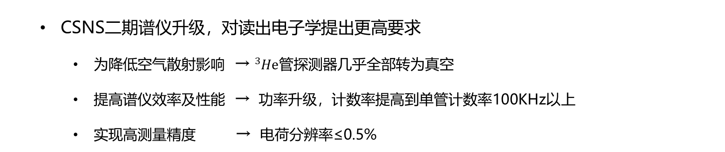
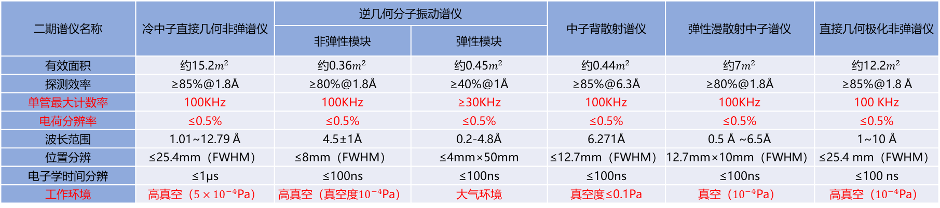
研究背景
  CSNS二期谱仪升级，对读出电子学提出更高要求
    为降低空气散射影响 → ${}_{ }^{3}{He}$管探测器几乎全部转为真空
    提高谱仪效率及性能 → 功率升级，计数率提高到单管计数率100KHz以上
    实现高测量精度 → 电荷分辨率≤0.5%
二期谱仪名称 | 冷中子直接几何非弹谱仪 | 逆几何分子振动谱仪 |  | 中子背散射谱仪 | 弹性漫散射中子谱仪 | 直接几何极化非弹谱仪
 |  | 非弹性模块 | 弹性模块
有效面积 | 约15.2$m^{2}$ | 约0.36$m^{2}$ | 约0.45$m^{2}$ | 约0.44$m^{2}$ | 约7$m^{2}$ | 约12.2$m^{2}$
探测效率 | ≥85%@1.8Å | ≥80%@1.8Å | ≥40%@1Å | ≥85%@6.3Å | ≥80%@1.8Å | ≥85%@1.8 Å
单管最大计数率 | 100KHz | 100KHz | ≥30KHz | 100KHz | 100KHz | 100 KHz
电荷分辨率 | ≤0.5% | ≤0.5% | ≤0.5% | ≤0.5% | ≤0.5% | ≤0.5%
波长范围 | 1.01~12.79 Å | 4.5±1Å | 0.2-4.8Å | 6.271Å | 0.5 Å ~6.5Å | 1~10 Å
位置分辨 | ≤25.4mm（FWHM） | ≤8mm（FWHM） | ≤4mm×50mm | ≤12.7mm（FWHM） | 12.7mm×10mm（FWHM） | ≤25.4 mm（FWHM）
电子学时间分辨 | ≤1μs | ≤100ns | ≤100ns | ≤100ns | ≤100ns | ≤100 ns
工作环境 | 高真空（$5×{10}^{−4}$Pa） | 高真空（真空度${10}^{−4}$Pa） | 大气环境 | 真空度≤0.1Pa | 真空（${10}^{−4}$Pa） | 高真空（${10}^{−4}$Pa）
（根据初步设计方案得出）

Slide 7
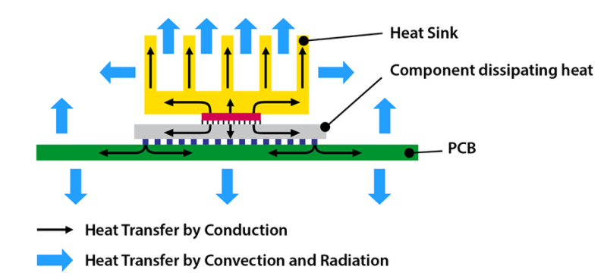
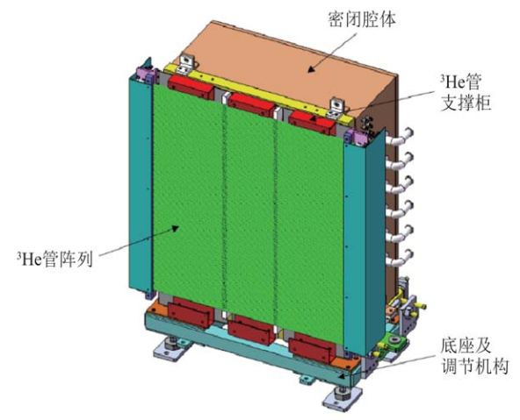
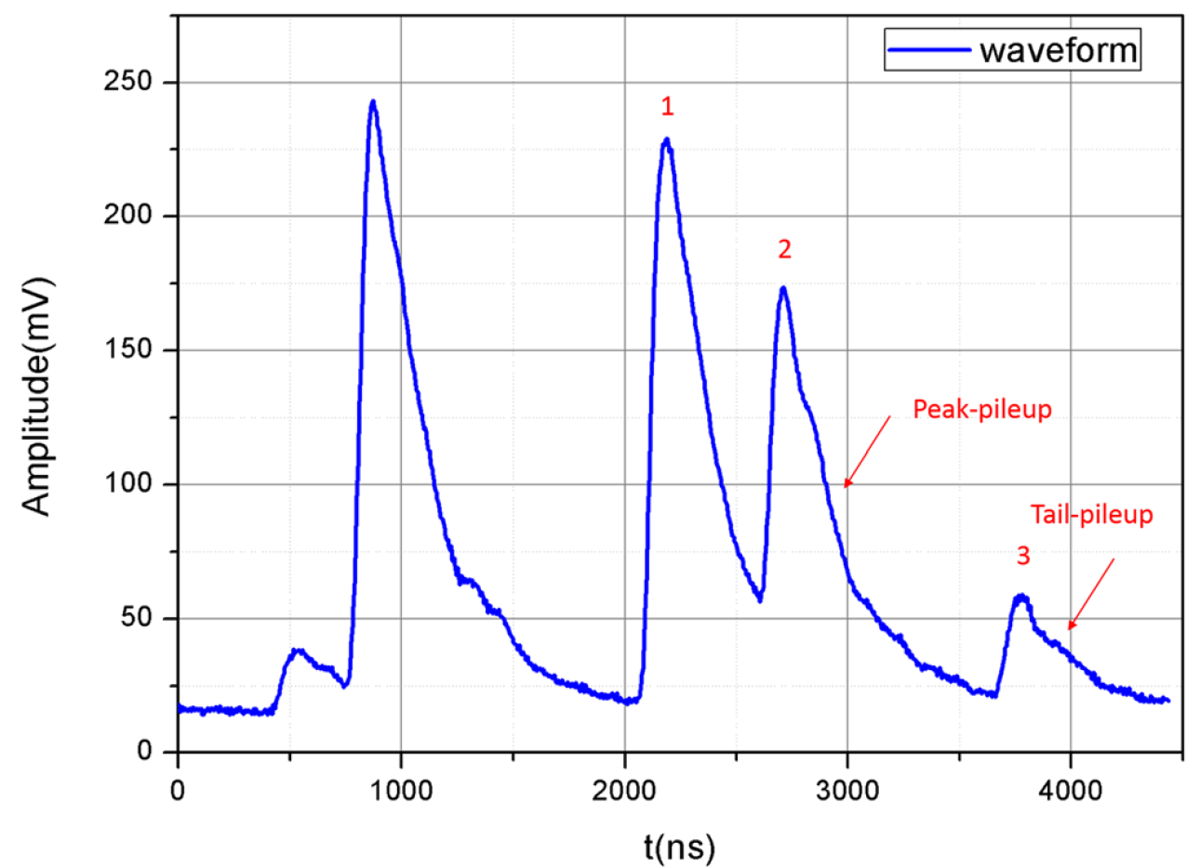
研究背景
  需要同时实现真空中运行、高计数率、高精度
    真空中运行，主要散热途径为热辐射，散热效率低
      采用通风管等方式进行电子学散热，结构复杂，成本高
      电子学本身功耗控制做到极低
    高计数
      需要更高带宽电子学，功耗提高
      导致基线漂移和脉冲堆积，损失计数，降低精度
    高精度
      需要避免堆积，增加采样速度及位数，增加功耗
热传递的几种途径
小角谱仪探测器模型
高计数率下的脉冲堆积

Slide 8
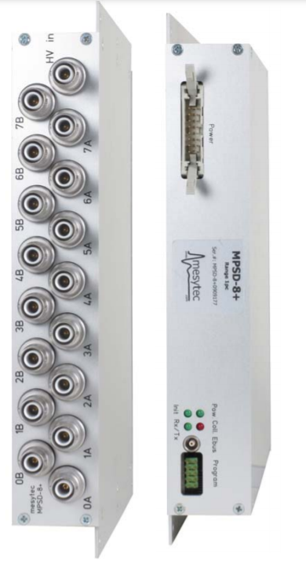
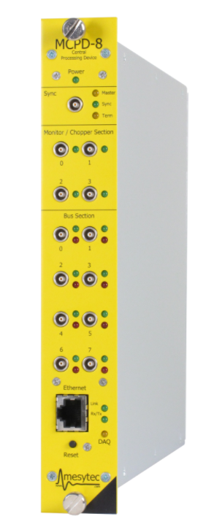
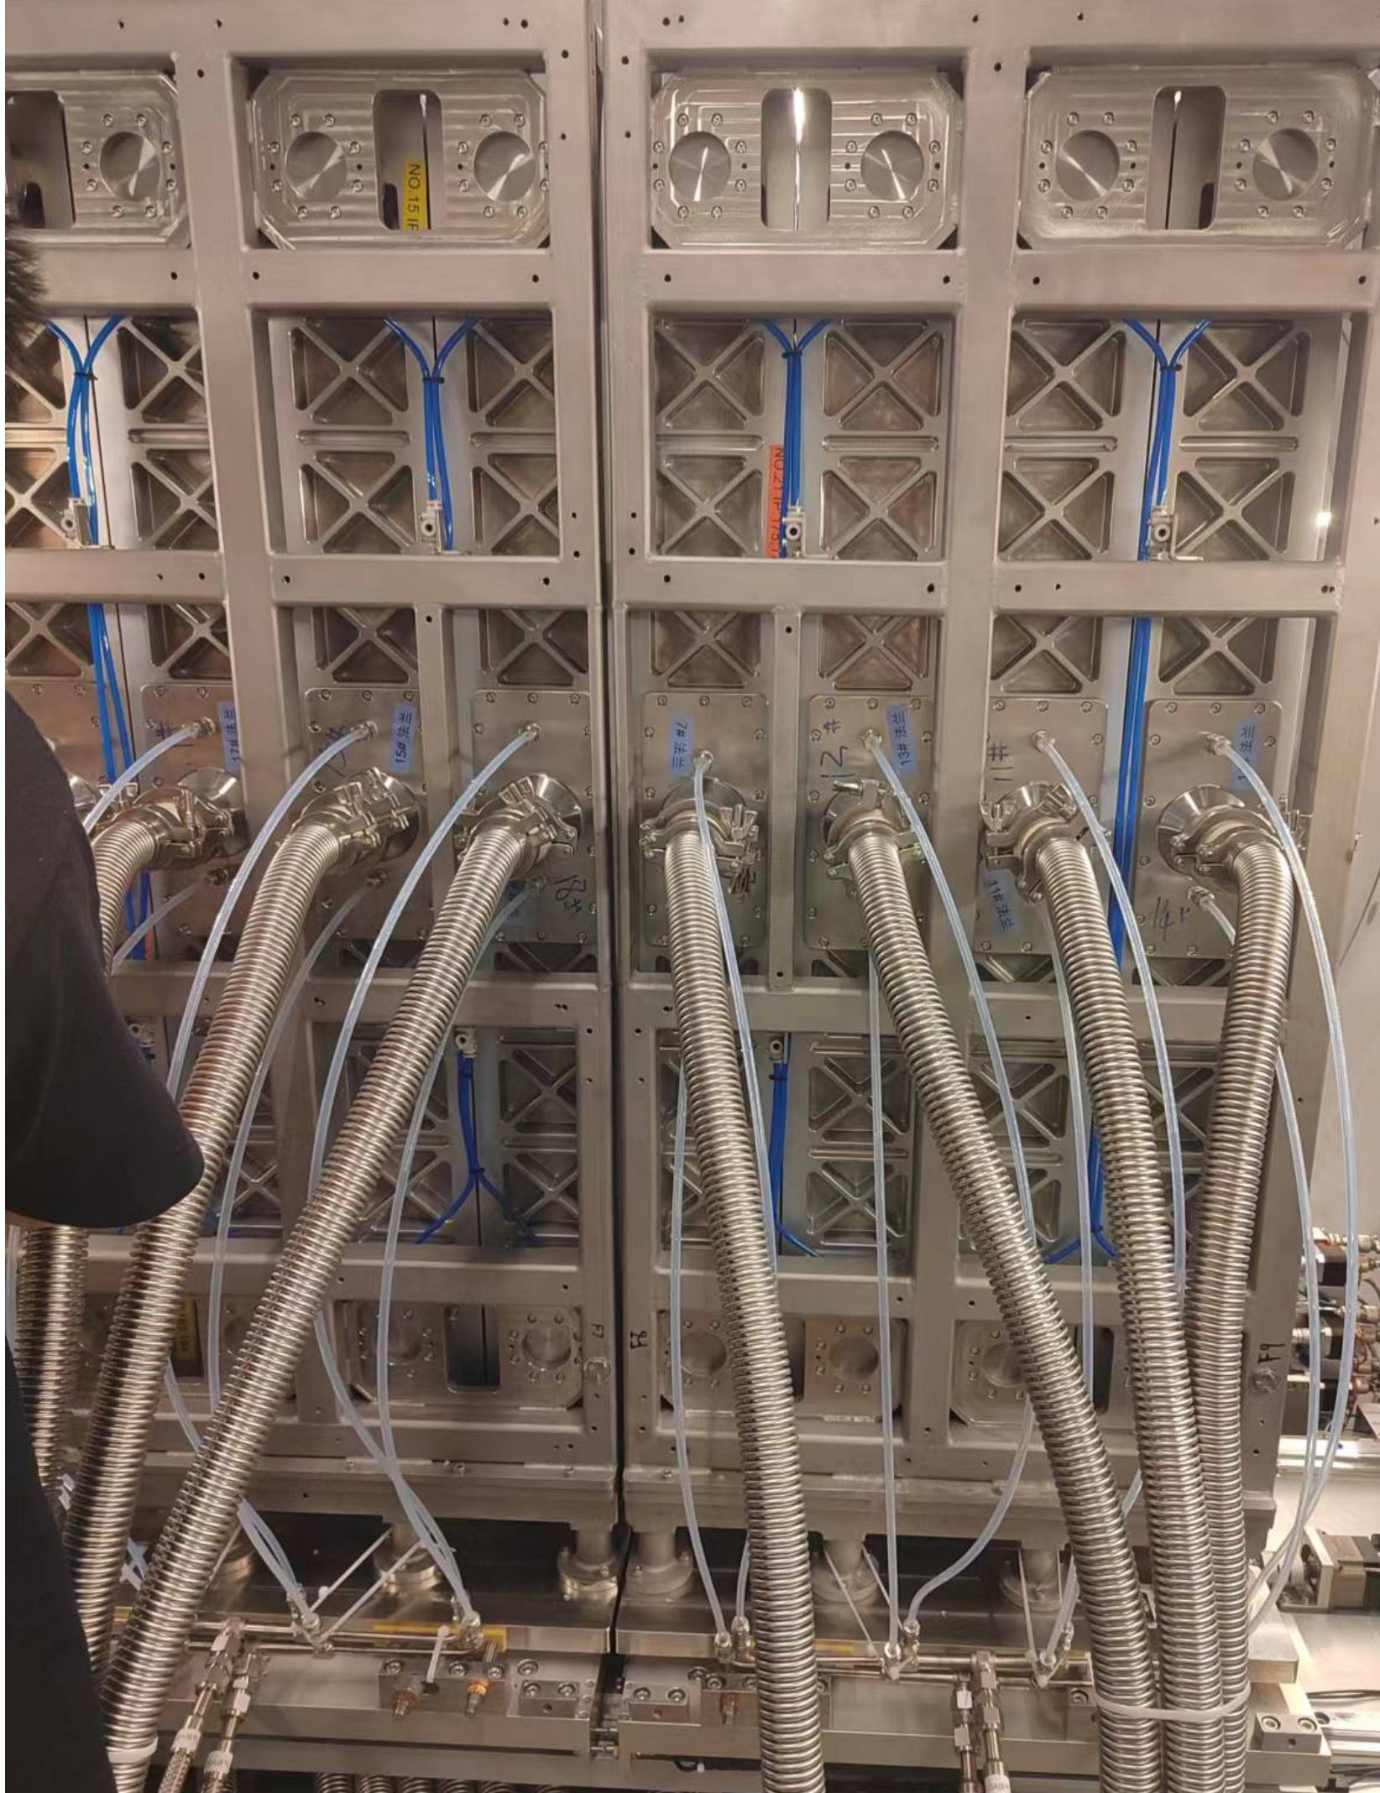
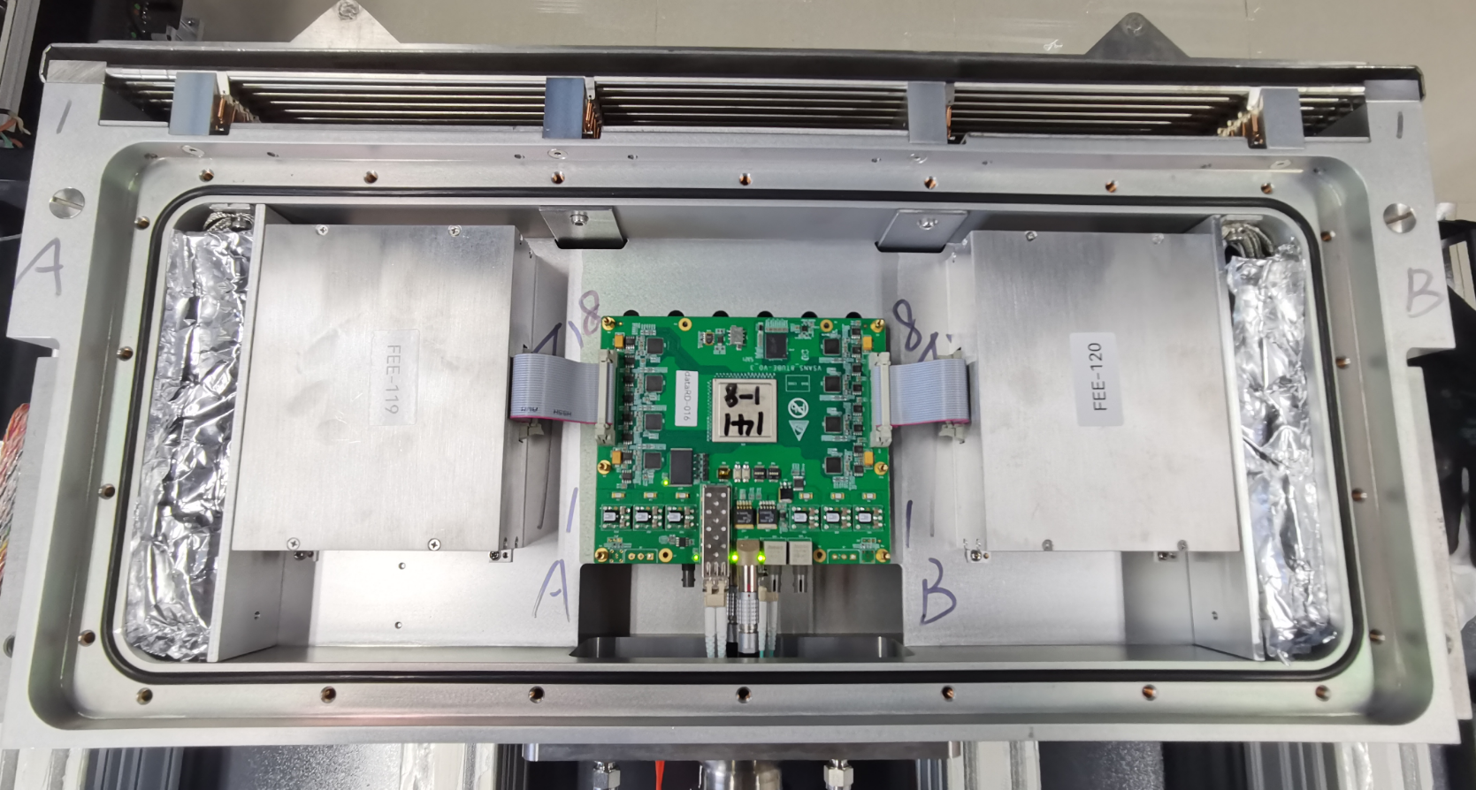
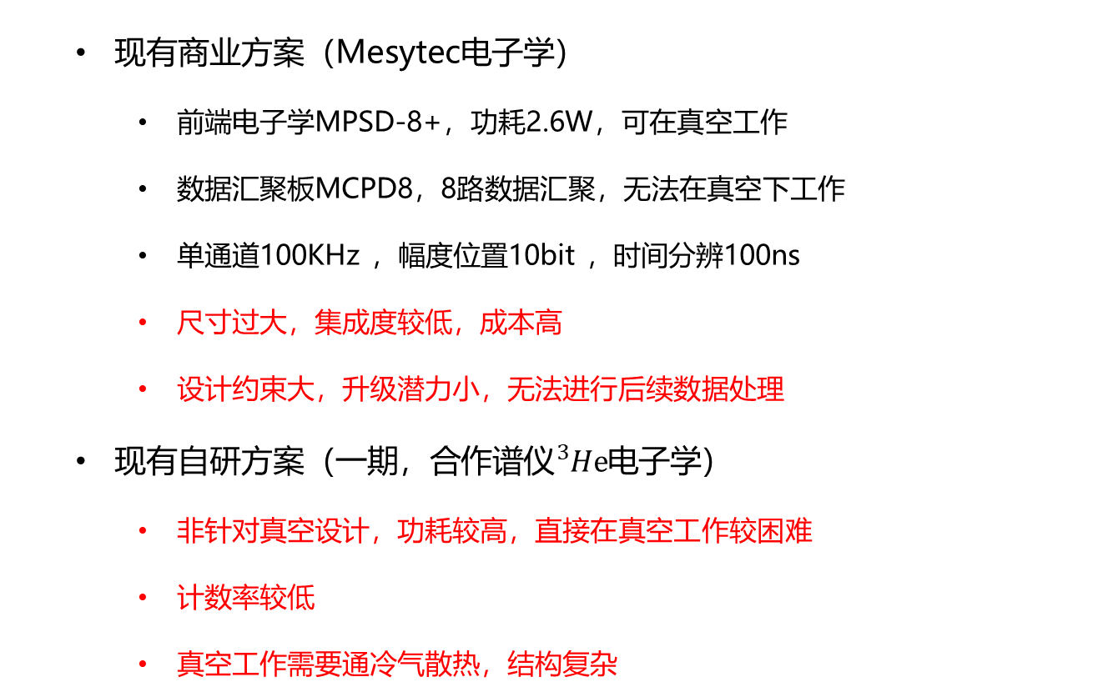
研究背景
  现有商业方案（Mesytec电子学）
    前端电子学MPSD-8+，功耗2.6W，可在真空工作
    数据汇聚板MCPD8，8路数据汇聚，无法在真空下工作
    单通道100KHz ，幅度位置10bit ，时间分辨100ns
    尺寸过大，集成度较低，成本高
    设计约束大，升级潜力小，无法进行后续数据处理
  现有自研方案（一期，合作谱仪${}_{ }^{3}{He}$电子学）
    非针对真空设计，功耗较高，直接在真空工作较困难
    计数率较低
    真空工作需要通冷气散热，结构复杂
      Mesytec电子学
        MPSD-8+左
        MCPD8右
微小角探测器电子学（左）安装通气管（右）

Slide 9
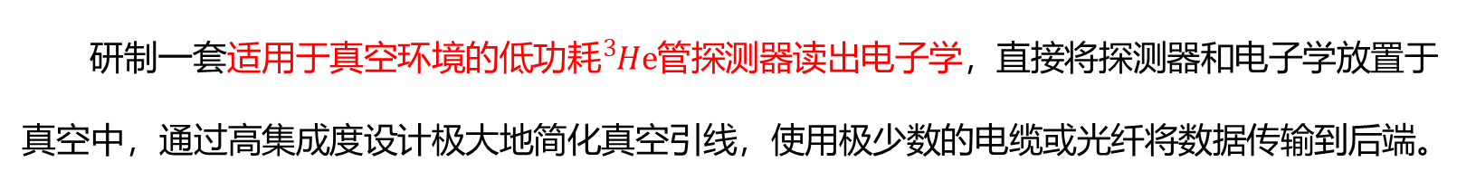
研究目标
    课题研究——真空下前端电子学
研制一套适用于真空环境的低功耗${}_{ }^{3}{He}$管探测器读出电子学，直接将探测器和电子学放置于真空中，通过高集成度设计极大地简化真空引线，使用极少数的电缆或光纤将数据传输到后端。

Slide 10
研究内容
硬件设计整体结构：
采用模块化对称架构，实现多通道${}_{ }^{3}{He}$探测器的全集成、低噪声读出系统
Tube1-A
Pre-amp Board #A
Diff_P/N[1:4]
Digitization Board
Diff_P/N[1:4]
Pre-amp Board #B
Tube1-B
Tube2-A
Tube2-B
Tube3-A
Tube3-B
Tube4-A
Diff_P/N[5:8]
Diff_P/N[5:8]
Tube4-B
Tube5-A
Tube5-B
Tube6-A
Tube6-B
Tube7-A
+/- 3.5V DC
+/- 3.5V DC
Tube7-B
Tube8-A
Tube8-B
HV Input
T0
ID
GbE
12V In
HV Input (Optional)
16通道并行读出：支持8根管双端符合，实现高计数率下位置灵敏探测
全链路差分设计：抑制共模干扰，保证核脉冲信号在高噪声物理环境下的完整性
模块化灵活部署：模拟/数字板可分可合，部署灵活，适应不同探测器需求

Slide 11
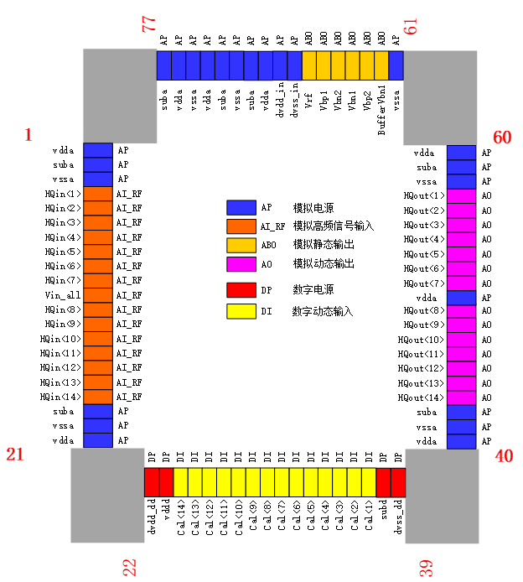
研究内容
硬件设计（前放模拟部分）：
实现${}_{ }^{3}{He}$探测器信号的电荷转换、低噪声放大及抗堆积成形，为后端处理提供高质量模拟信号
分立器件
ASIC芯片
8通道 电荷灵敏前放 + 2级积分滤波成形电路
基于专用集成电路，实现多通道高集成度前端处理
与分立器件方案对比性能，选择较优方案
分立器件电路结构图
ASIC芯片引脚分布图

Slide 12
研究内容
硬件设计（数字部分）：
实现16通道信号高速数字化采样、实时脉冲处理及中子位置信息解析
QSPI
高速ADC采样
SIG IN#A1
INP/M[1:4]
ADS52J90
DOUTP/M[1:16]
XC7A100T-FFG448
Data, Status
Control
SFP
SIG IN#A2
INP/M[5:8]
FCLKP/M, DCLKP/M
CLKP/M
T0
HFBR
FPGA实时处理
SIG IN#B1
INP/M[9:12]
SPI
Pulse ID
HFBR
SIG IN#B2
INP/M[13:16]
SYNC, RST, PDN
位置信息提取与封包
JTAG
OSC1
OSC2
16通道AD同步并行采样，基于 FPGA 实现高性能数字脉冲成形与位置解析算法
SFP+高速光纤接口，支持物理实验数据的实时上传与远程控制指令下发

Slide 13
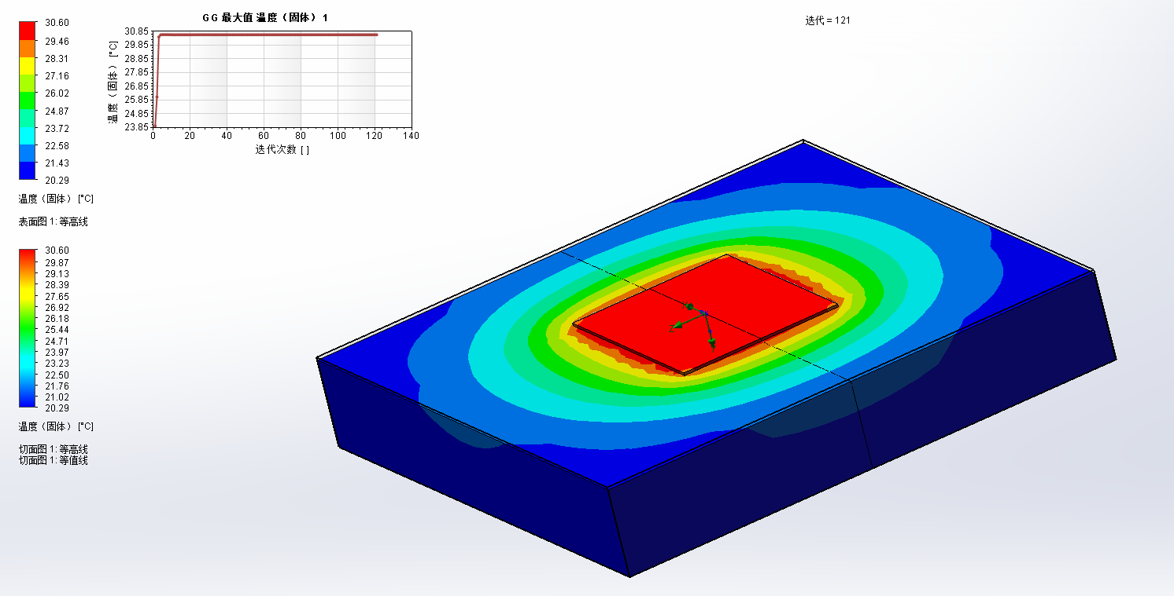

研究内容
散热设计：
（真空腔内部）
×8
真空计
模拟电子学
温度传感器
热仿真分析
  建立真空环境下电子学模块热分析模型
  确定最大热功耗器件的温升曲线，寻找热堆积点
散热工程实现
  传导路径优化：采用多层PCB厚铜铺地+高密度热过孔设计
  无源散热结构：研制专用导热热桥，实现芯片封装与真空腔壁机械压紧式热连接
  低功耗策略：选用低压差、高效率电源管理方案，从源头减少发热
SFP接口
${}_{ }^{3}{He}$管探测器
数字化电子学
温度传感器
电源接口
×8
模拟电子学
温度传感器
温度读出接口

Slide 14
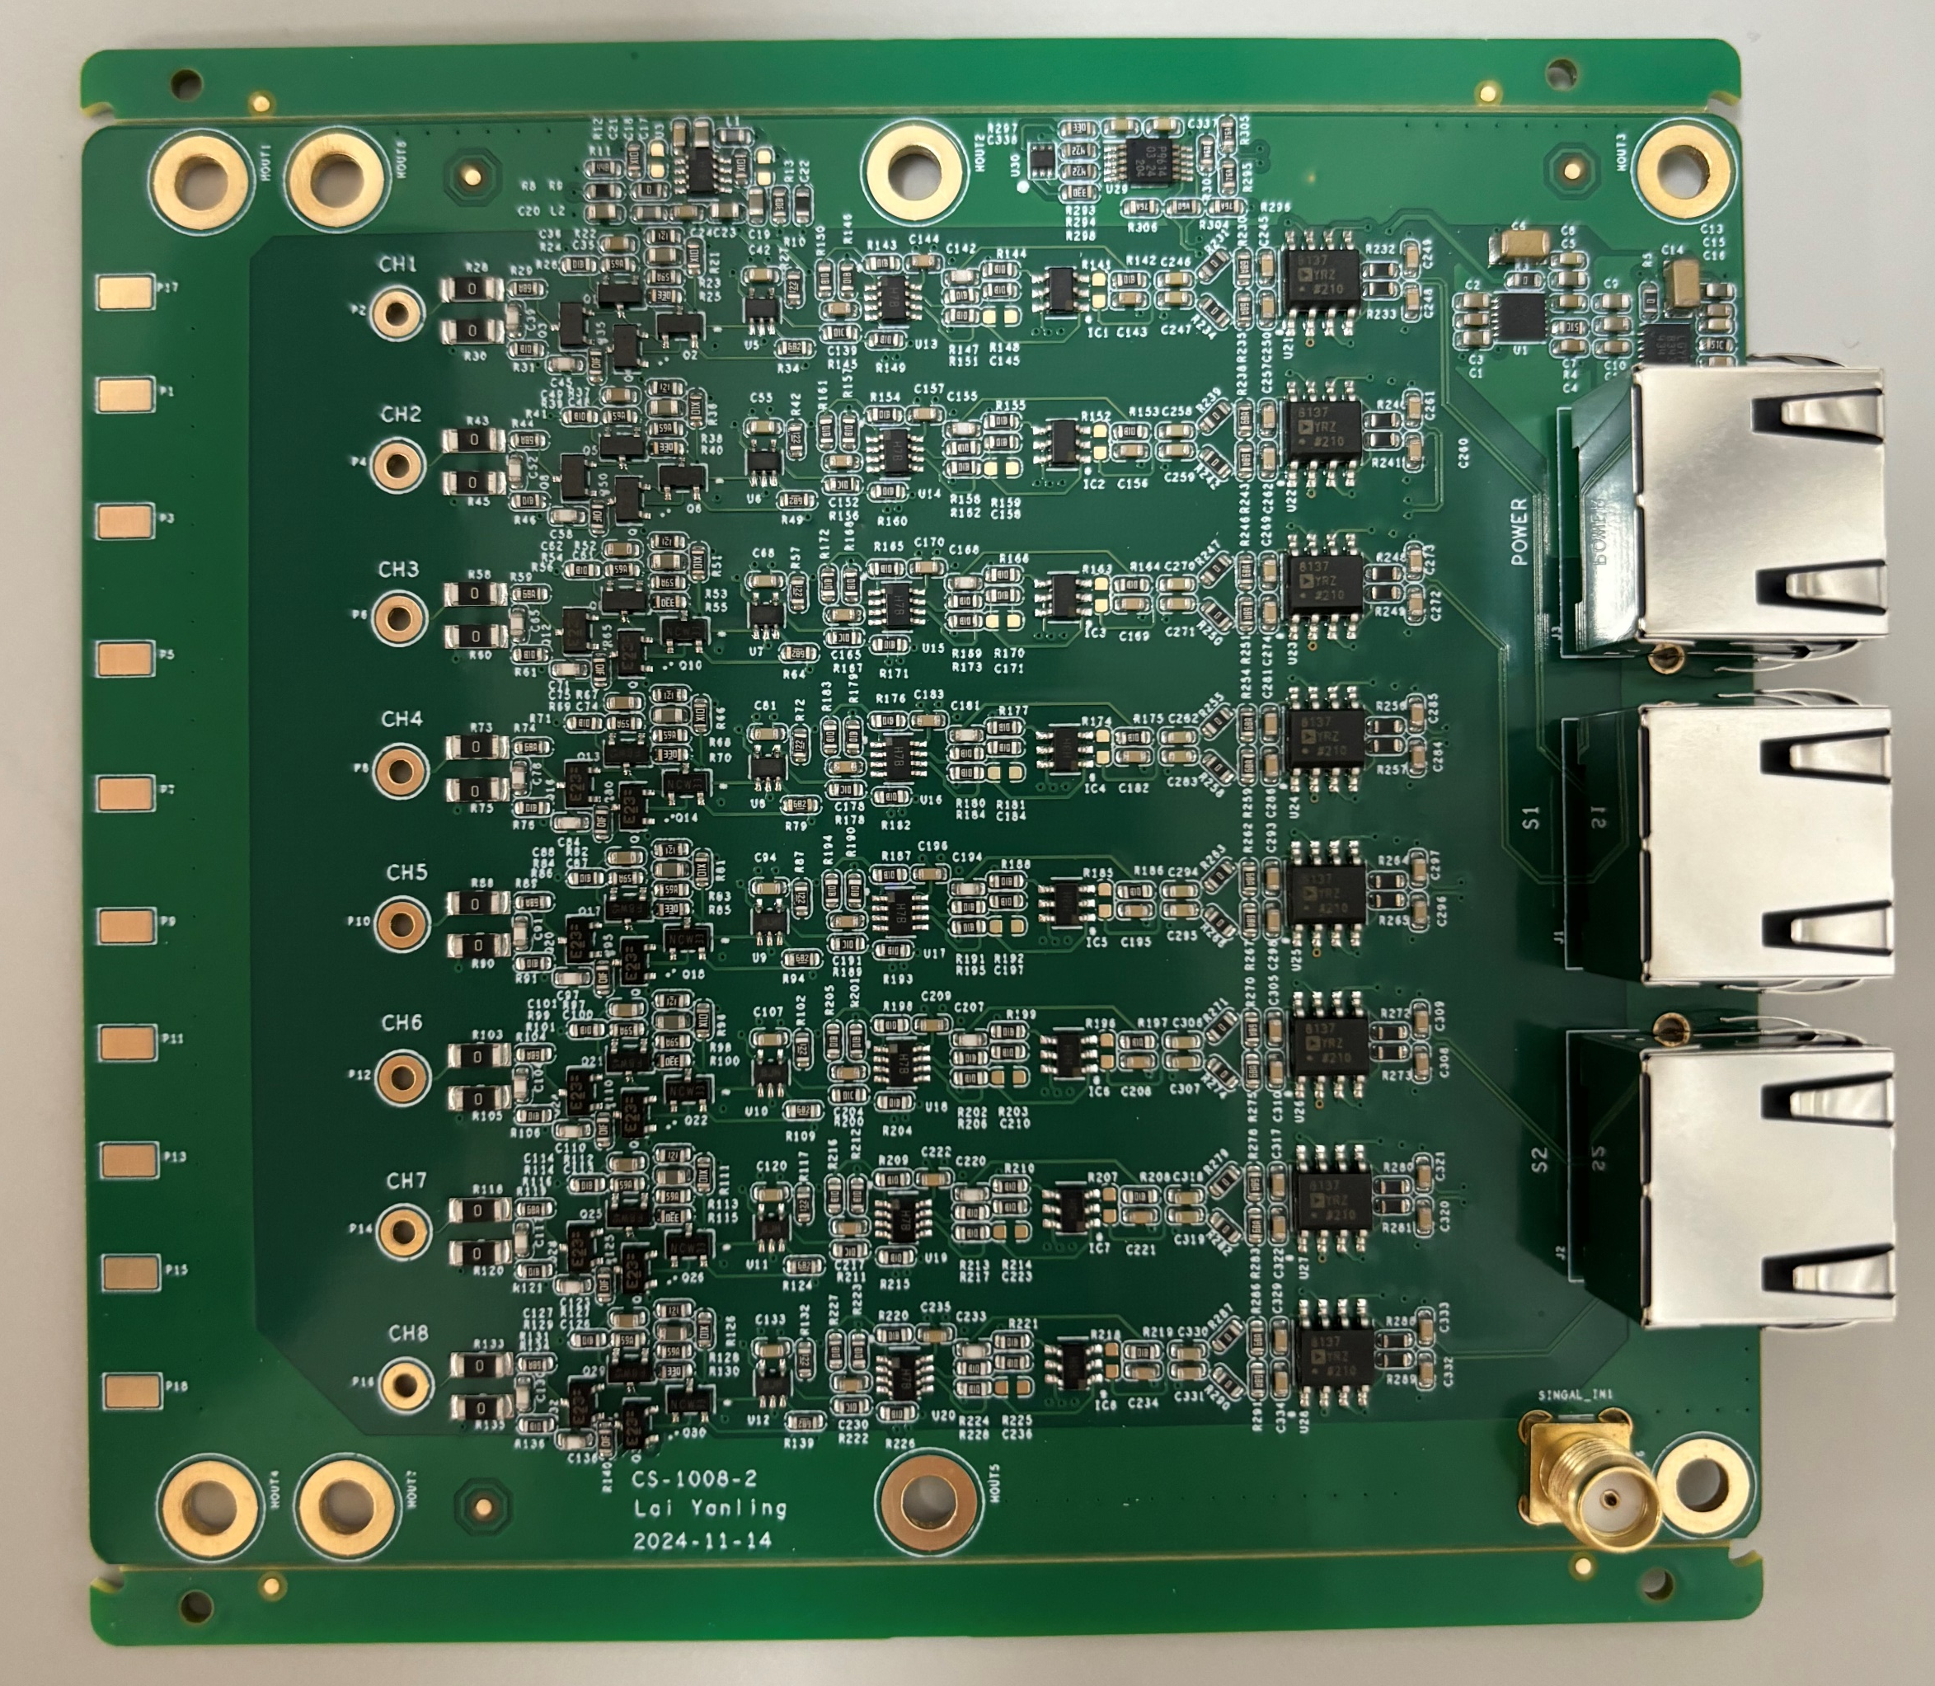
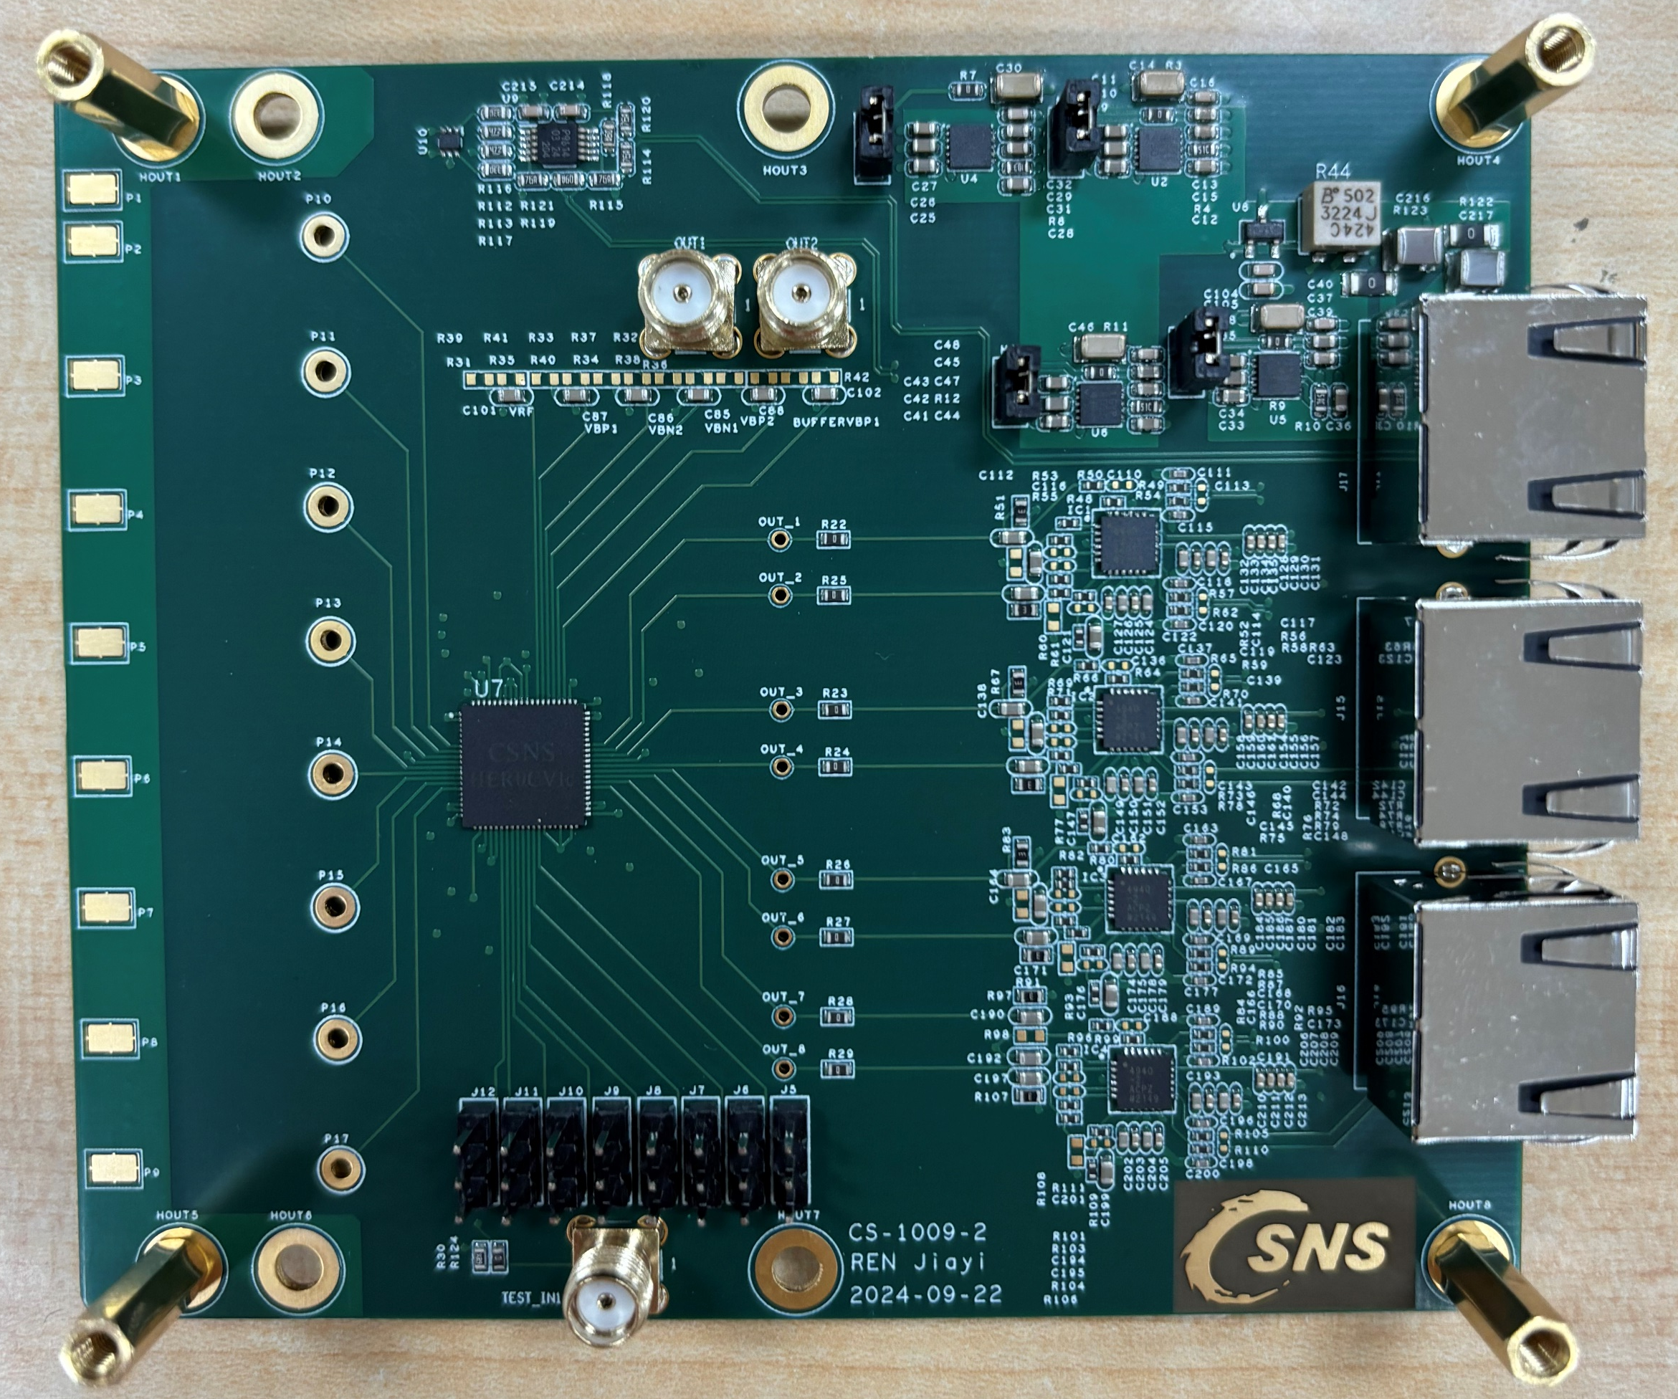
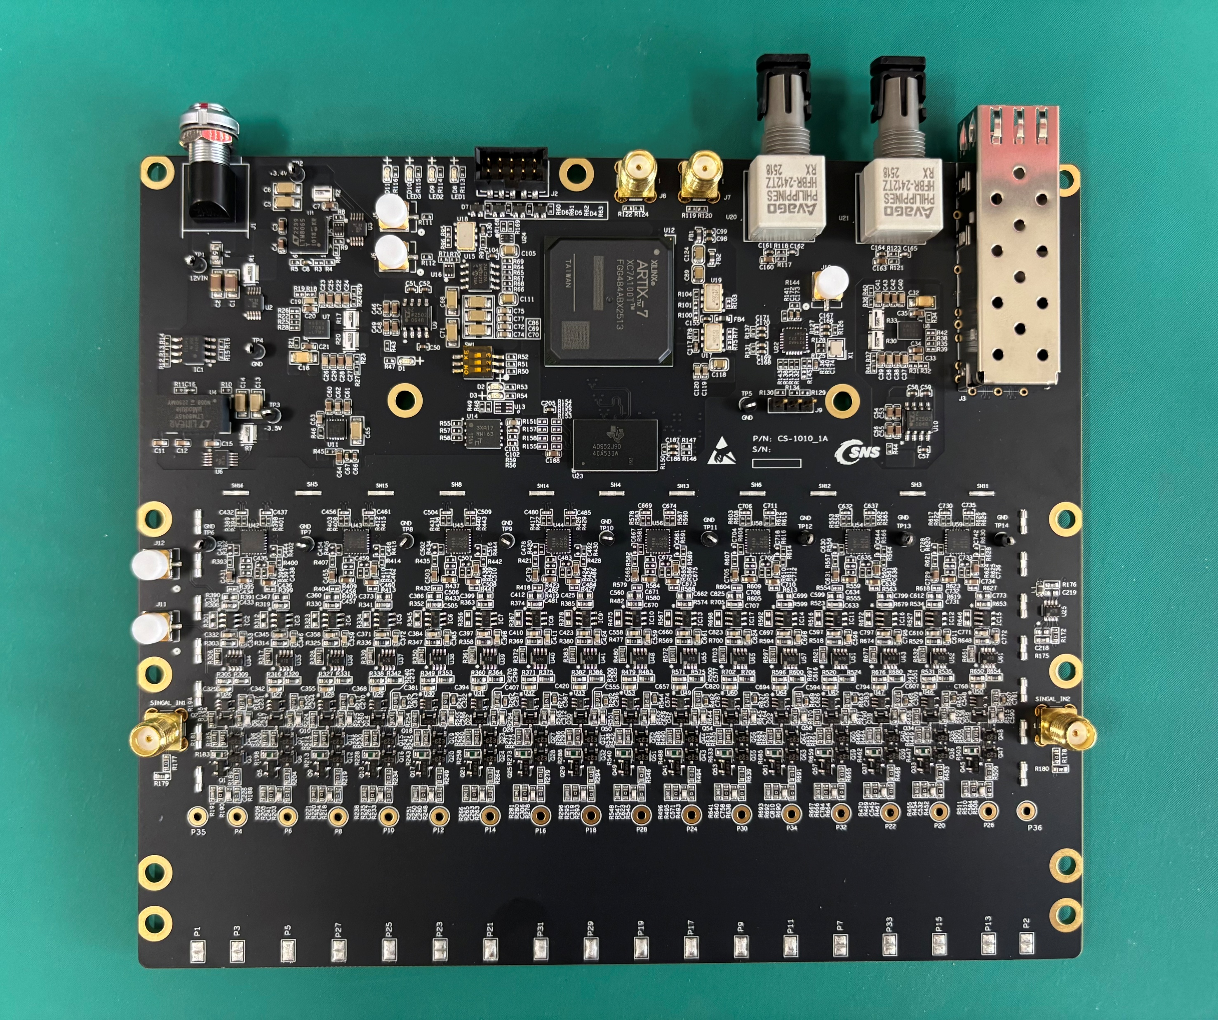
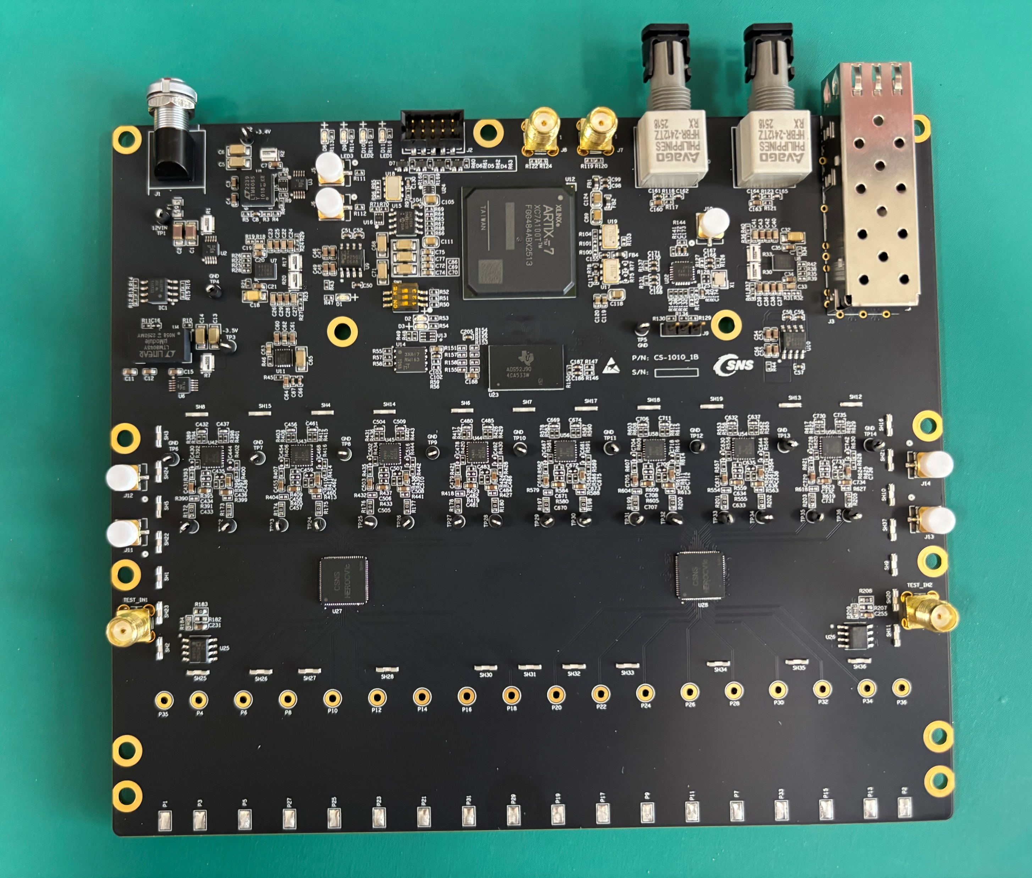
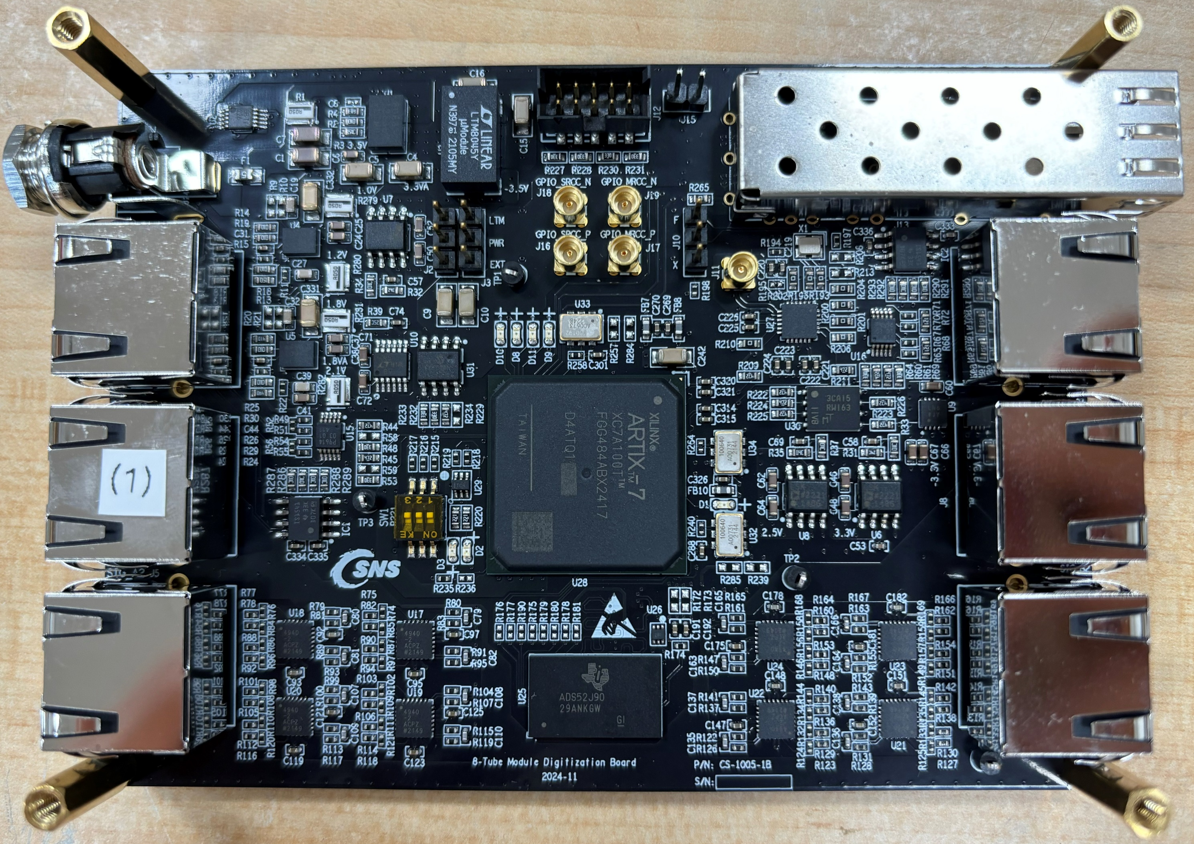
研究进展
硬件设计：
工程样机电路原理图及PCB设计完成
分立式：前放模拟板和数字板投产制板完成
集成式：集成电子学板投产制板完成
分立器件前放模拟板
ASIC前放模拟板
集成式电子学板
数字板

Slide 15
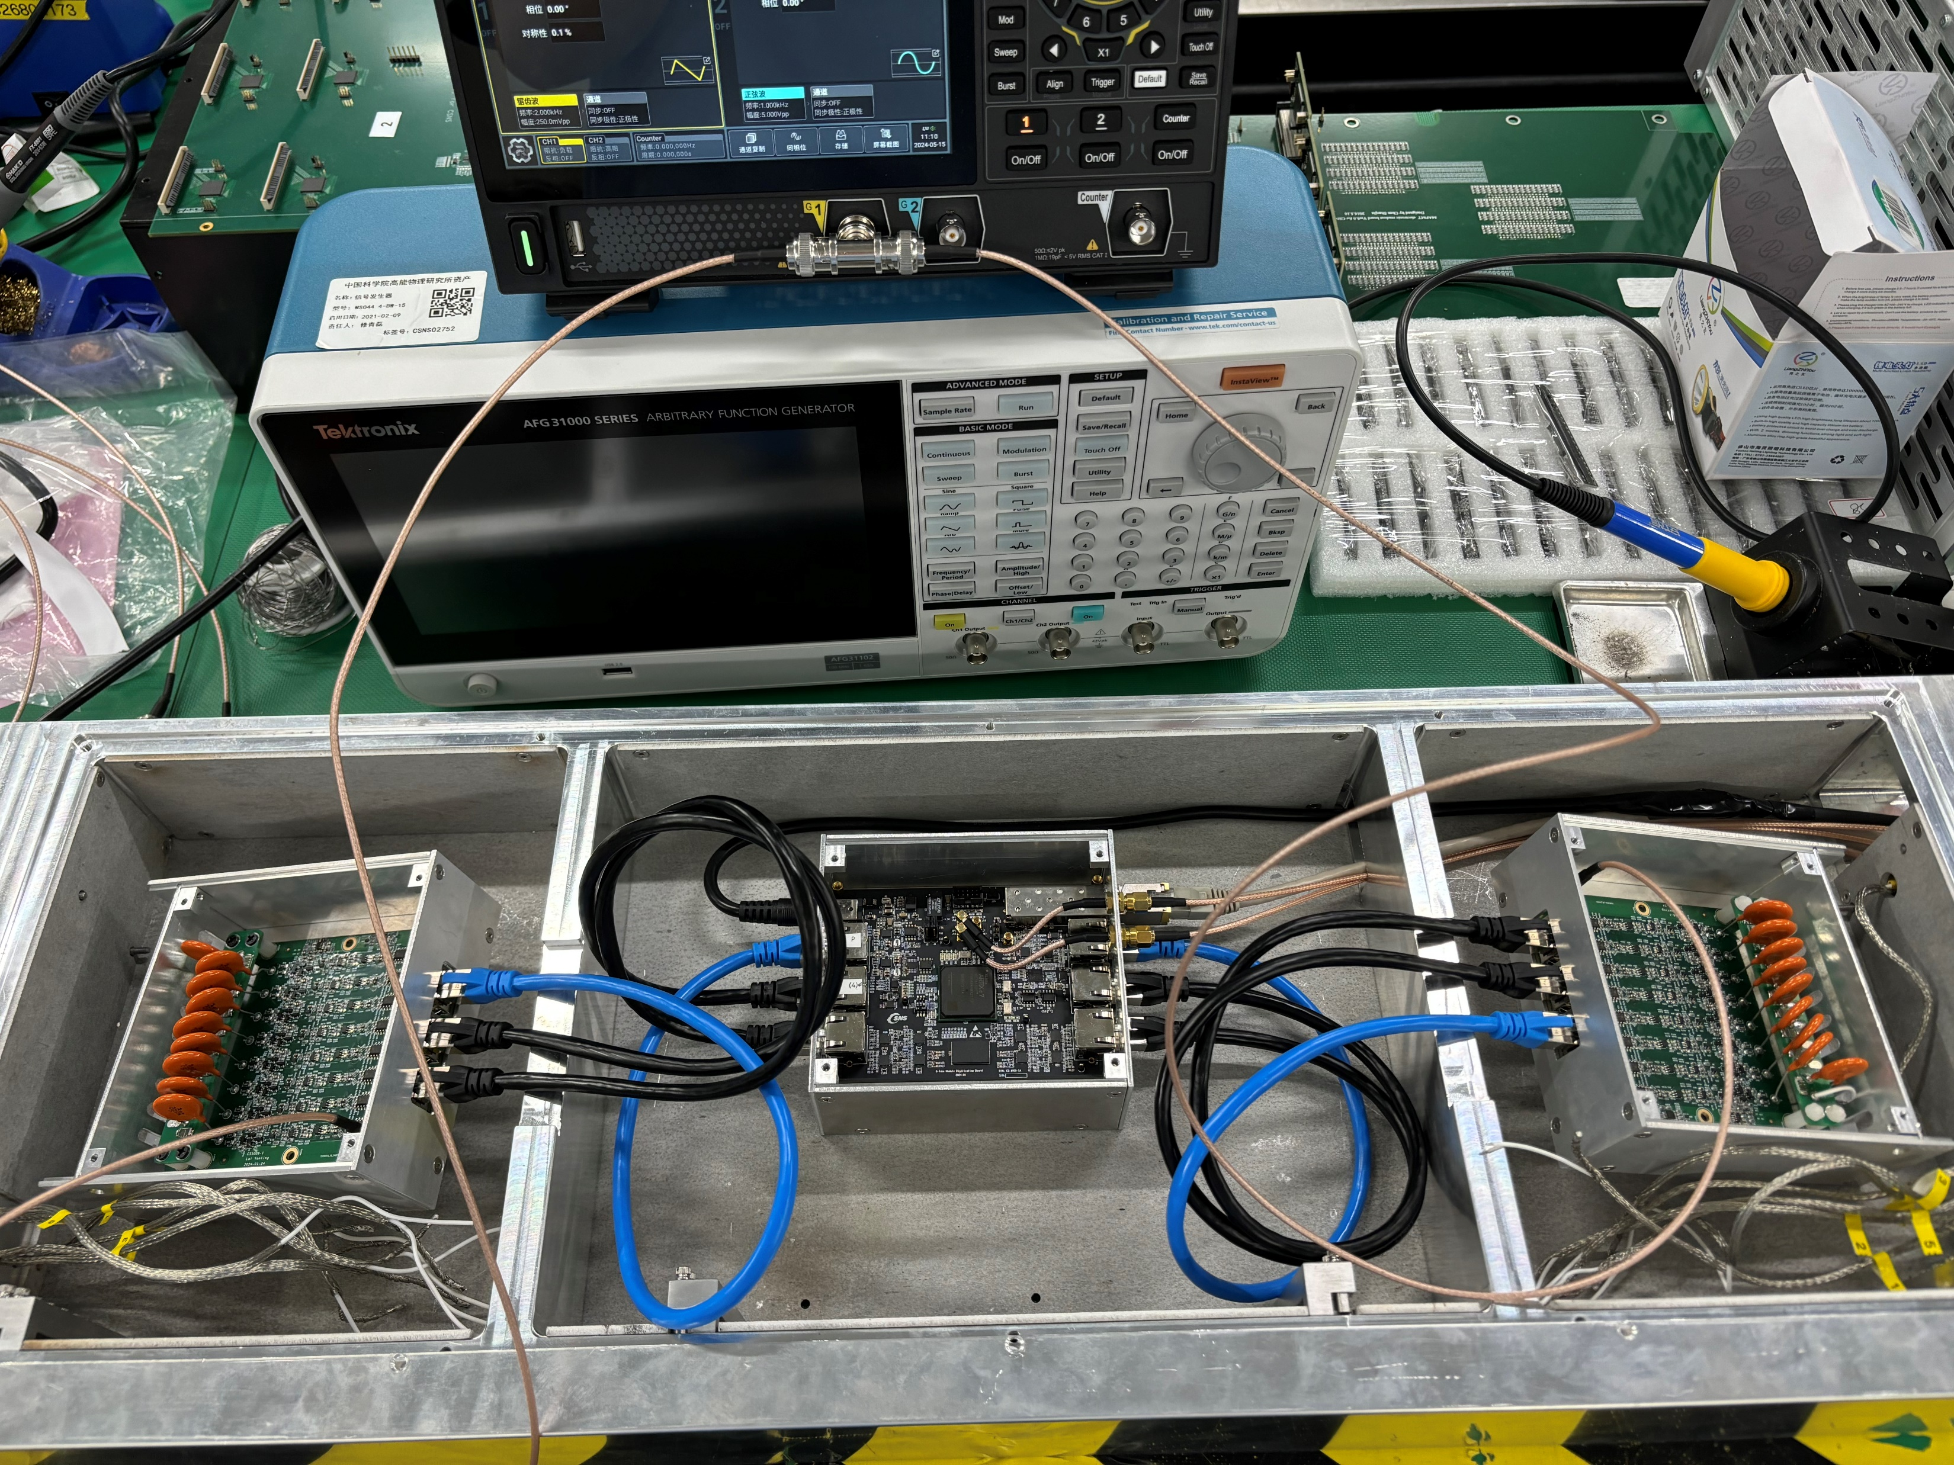
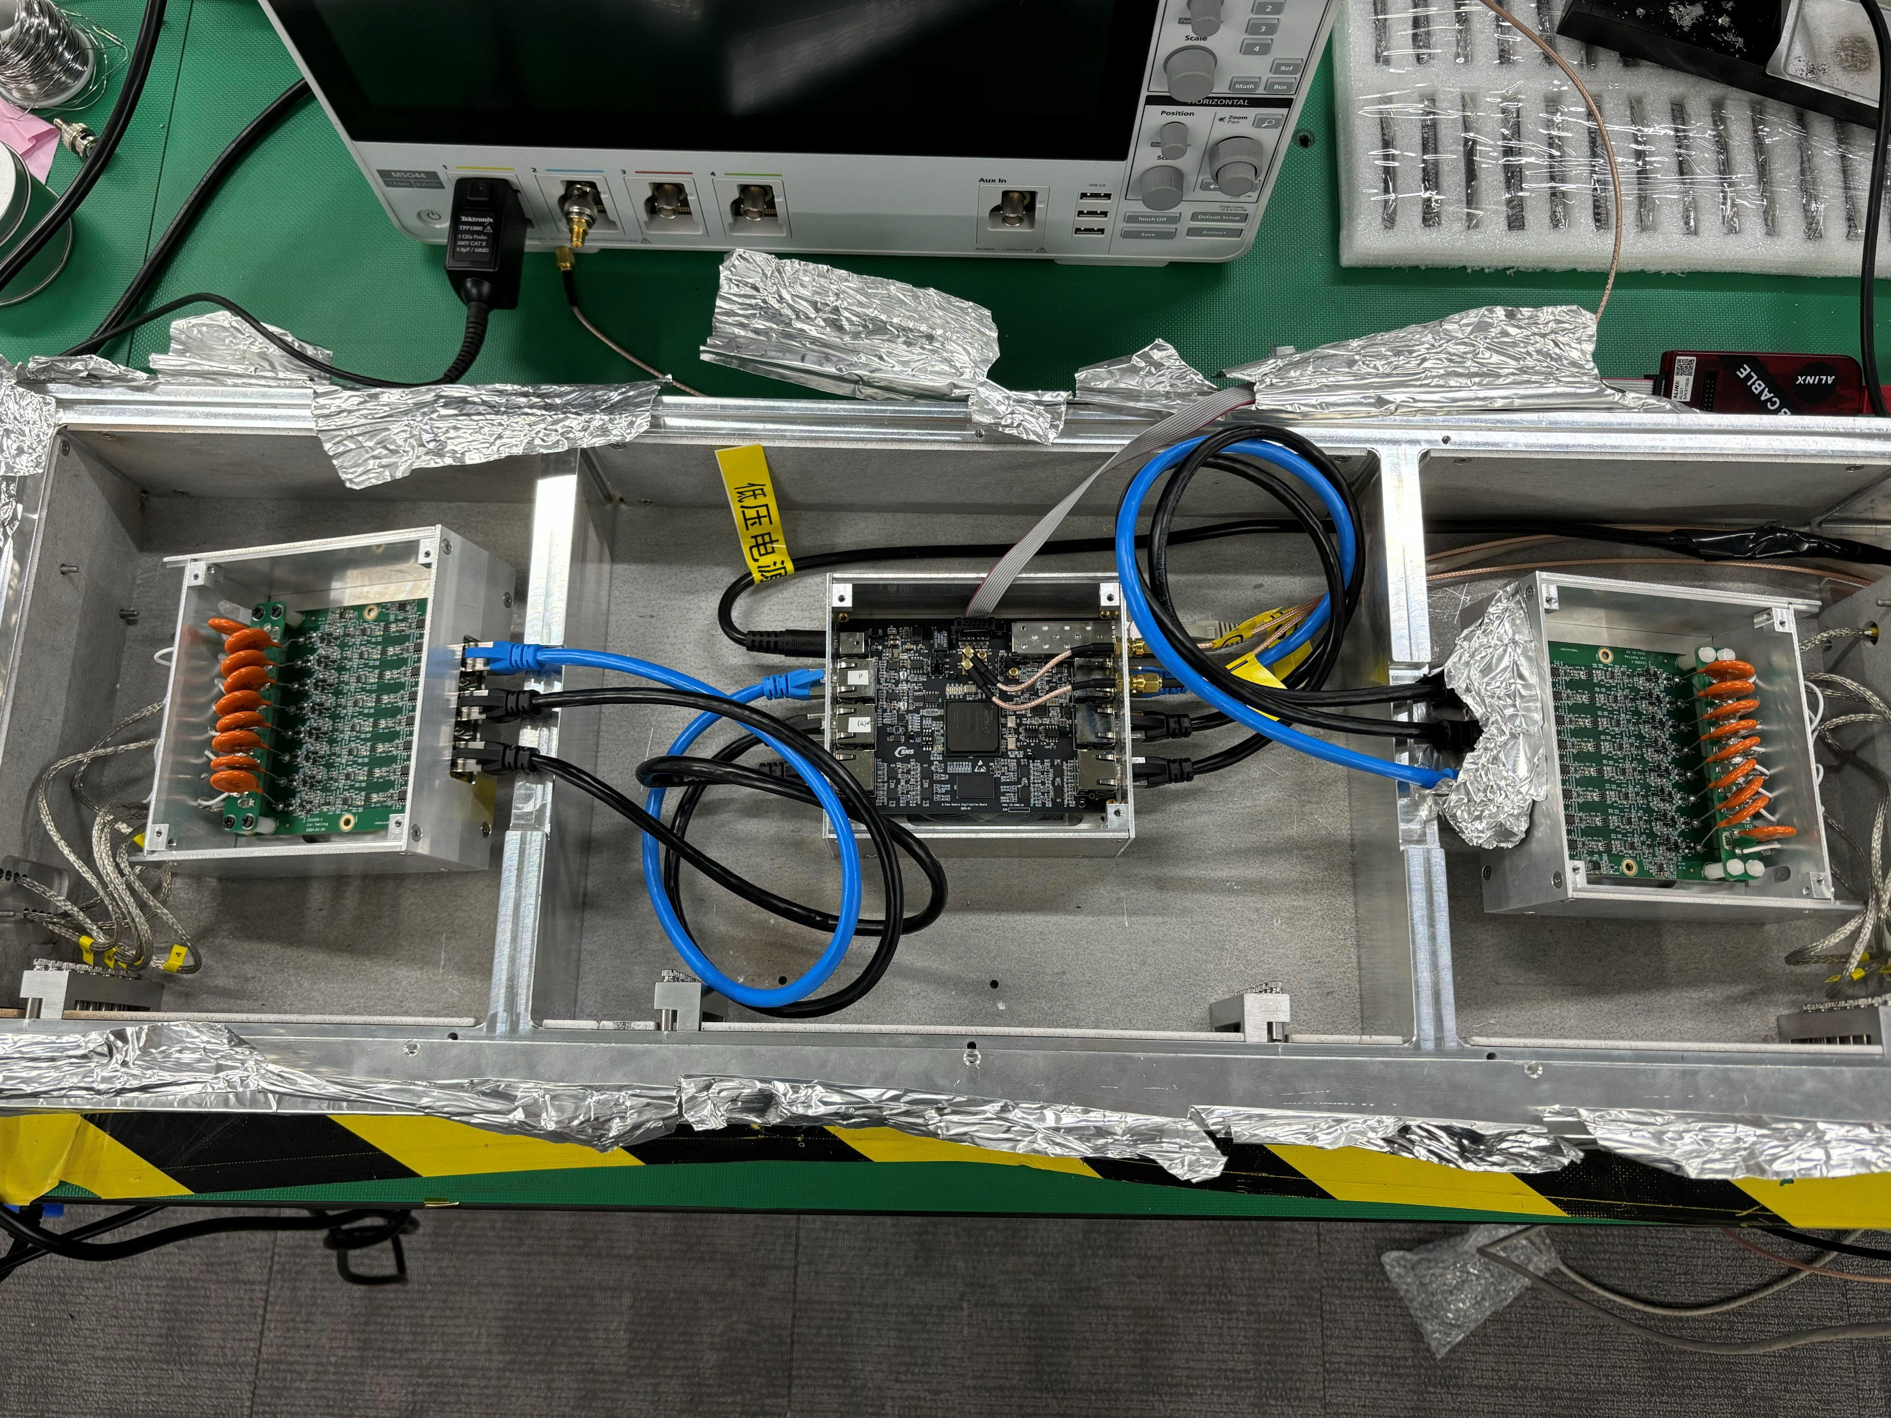
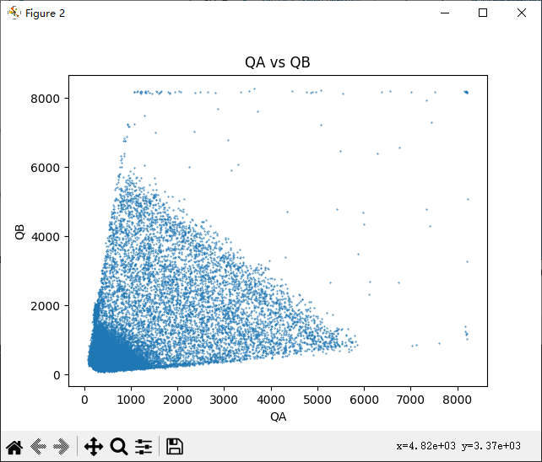
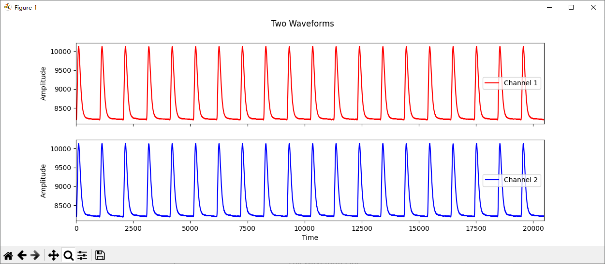
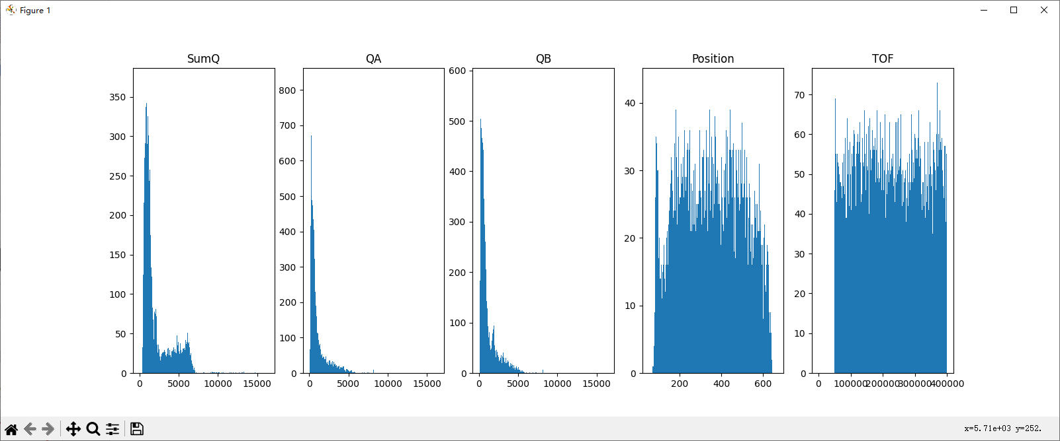
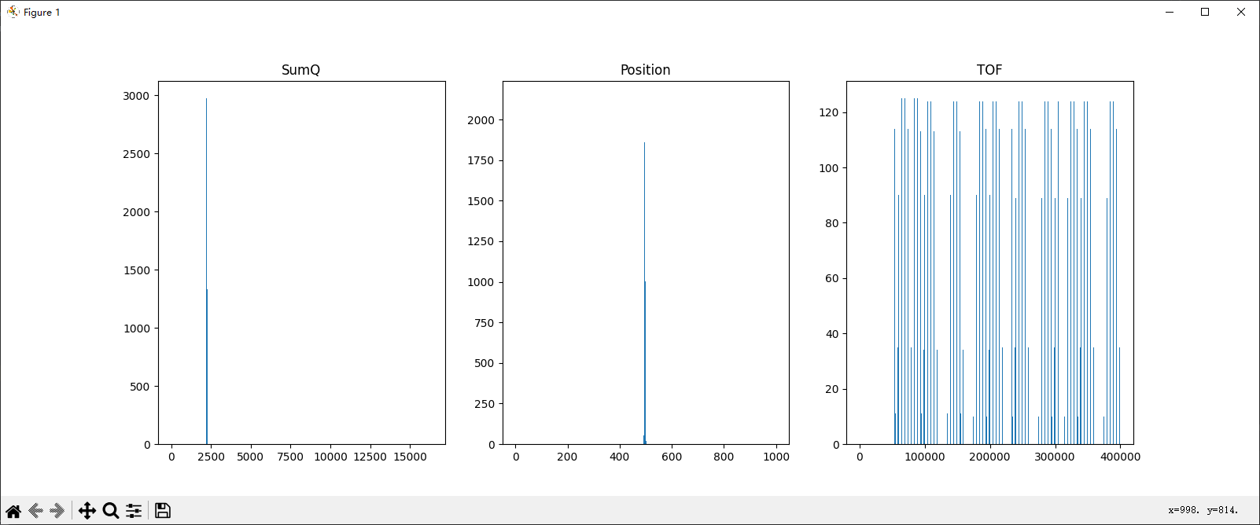
研究进展
自注入测试：
宇宙线测试：
电荷谱、位置谱及QA、QB散点图
长测试取数，QA vs QB散点图分布均匀，宇宙线测试结果良好
注入信号波形及电荷谱、位置谱
自注入测试得到触发波形及电荷谱、位置谱符合预期结果

Slide 16
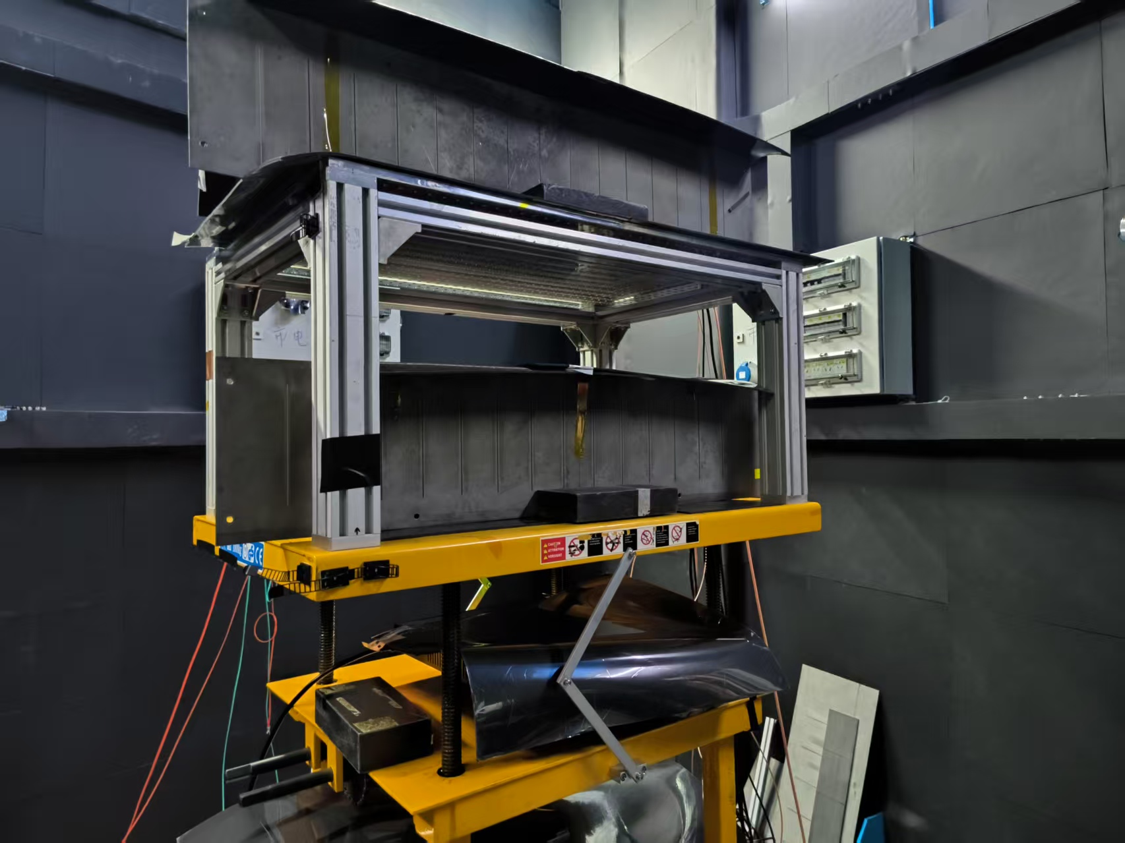
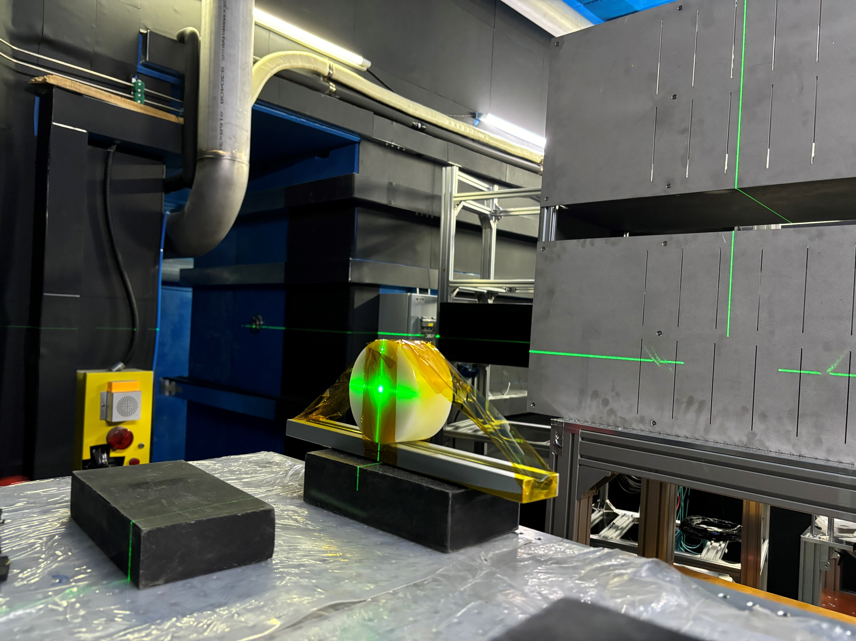
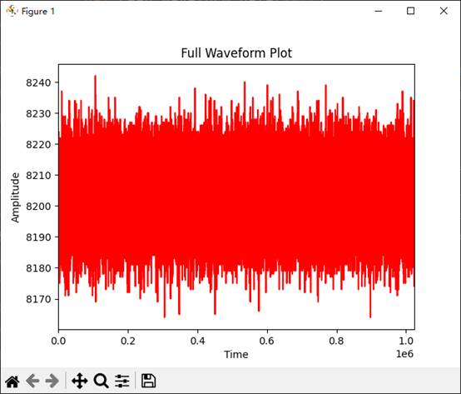
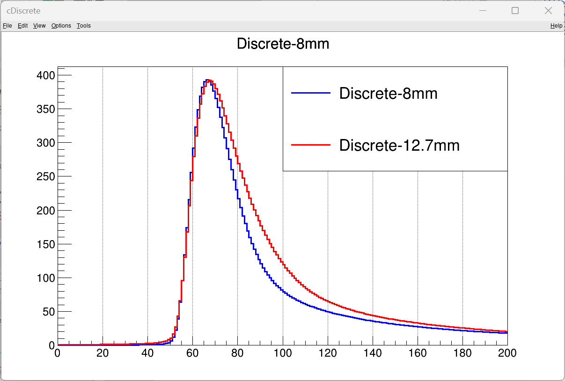
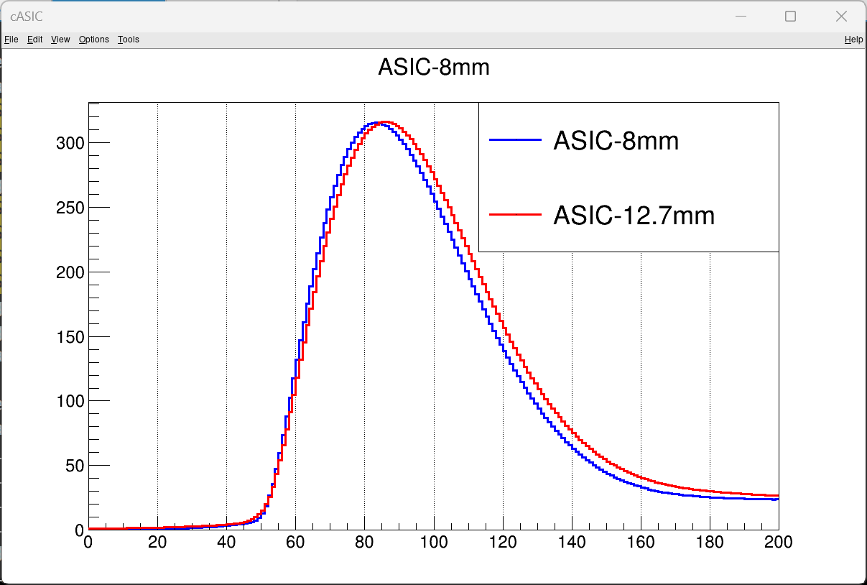


研究进展
中子束流实验：
束流测试实验环境
噪声基线波形图
分立器件
成形时间：~1us
ASIC
成形时间：~2us
噪声基线测试结果良好，并且成功获取到正确的${}_{ }^{3}{He}$管中子波形信号
${}_{ }^{3}{He}$管中子信号波形

Slide 17
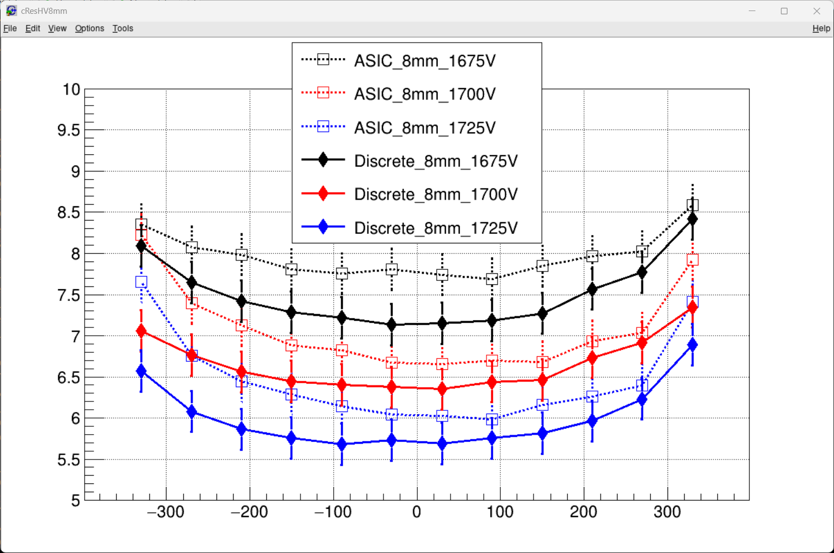

研究进展
中子束流实验：
${}_{ }^{3}{He}$管：8mm直径，720mm长
位置分辨/mm
ASIC
分立器件
1675V
1700V
1725V
狭缝位置/mm
分立器件和ASIC均可满足8mm位置分辨需求
当前增益条件下，探测器电压较低时，分立器件位置分辨更高

Slide 18
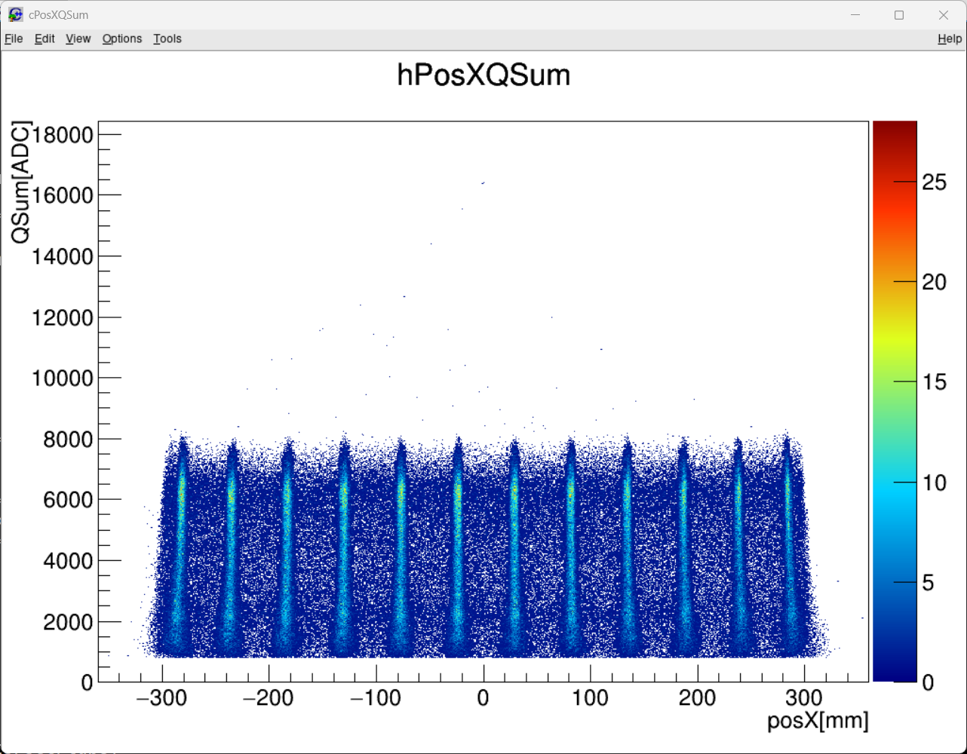
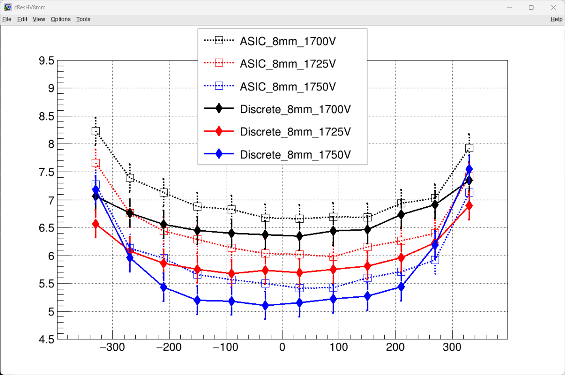
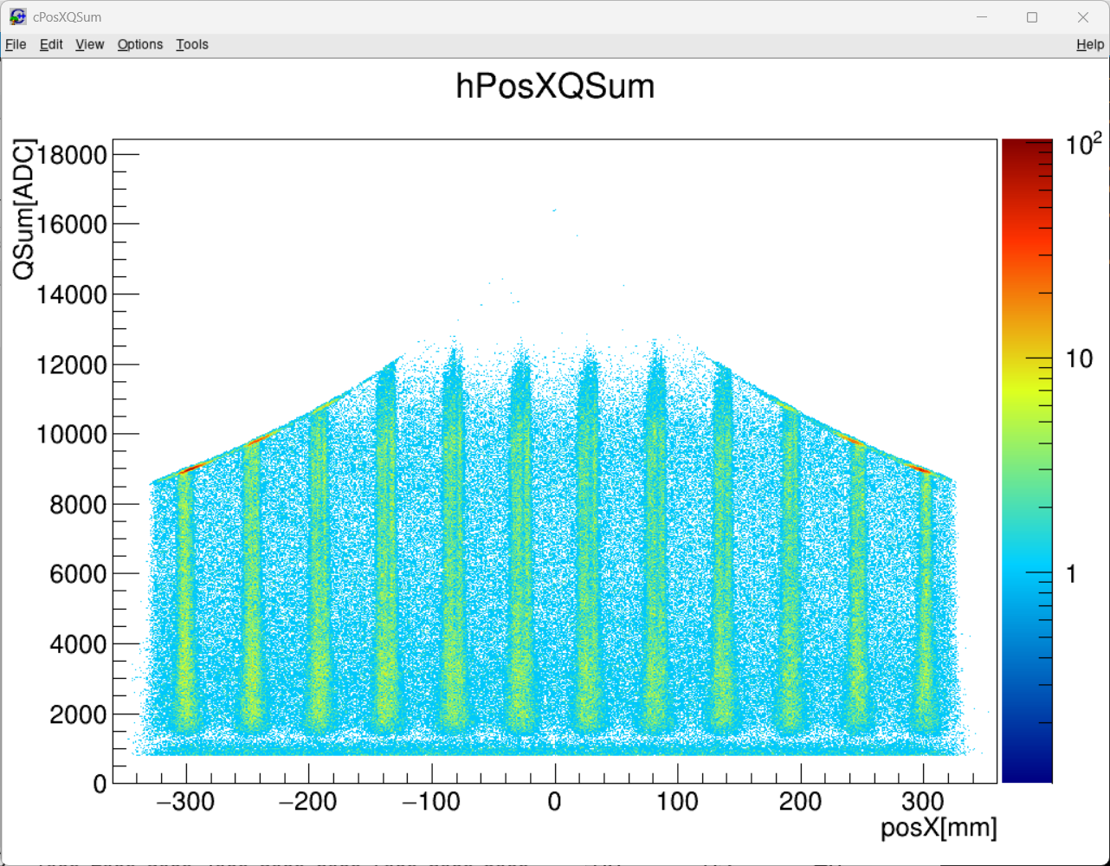
研究进展
中子束流实验：
1750V
ASIC
ASIC
分立器件
1750V
1750V
分立器件
继续升高电压，分立器件前放具有更高增益，探测器高压进一步提高时，ASIC更不易饱和

Slide 19
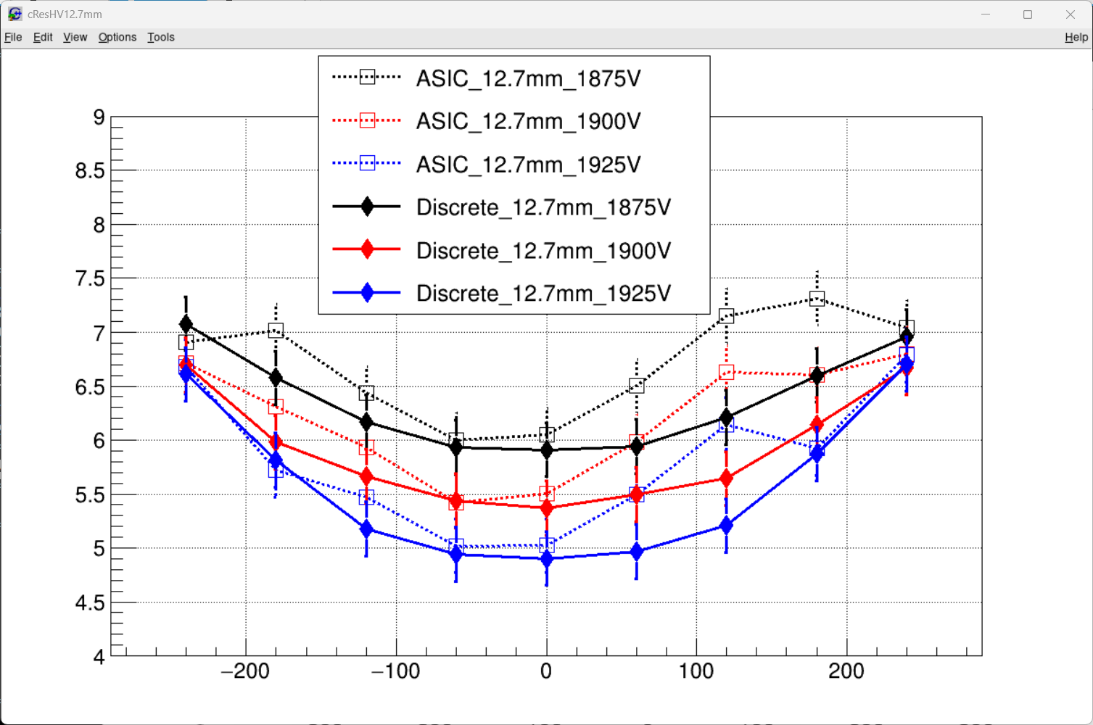

研究进展
中子束流实验：
${}_{ }^{3}{He}$管：12.7mm直径，500mm长
位置分辨/mm
ASIC
分立器件
1875V
1900V
1925V
狭缝位置/mm
分立器件和ASIC均可满足8mm位置分辨需求，分立器件对称性更好

Slide 20
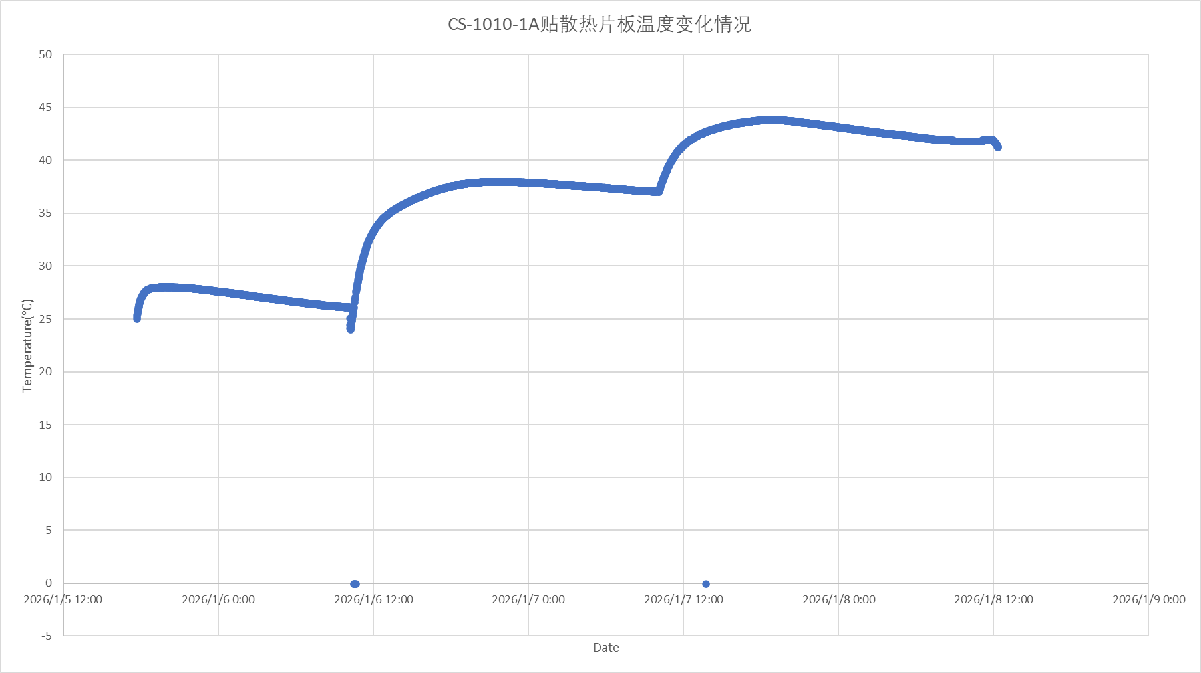
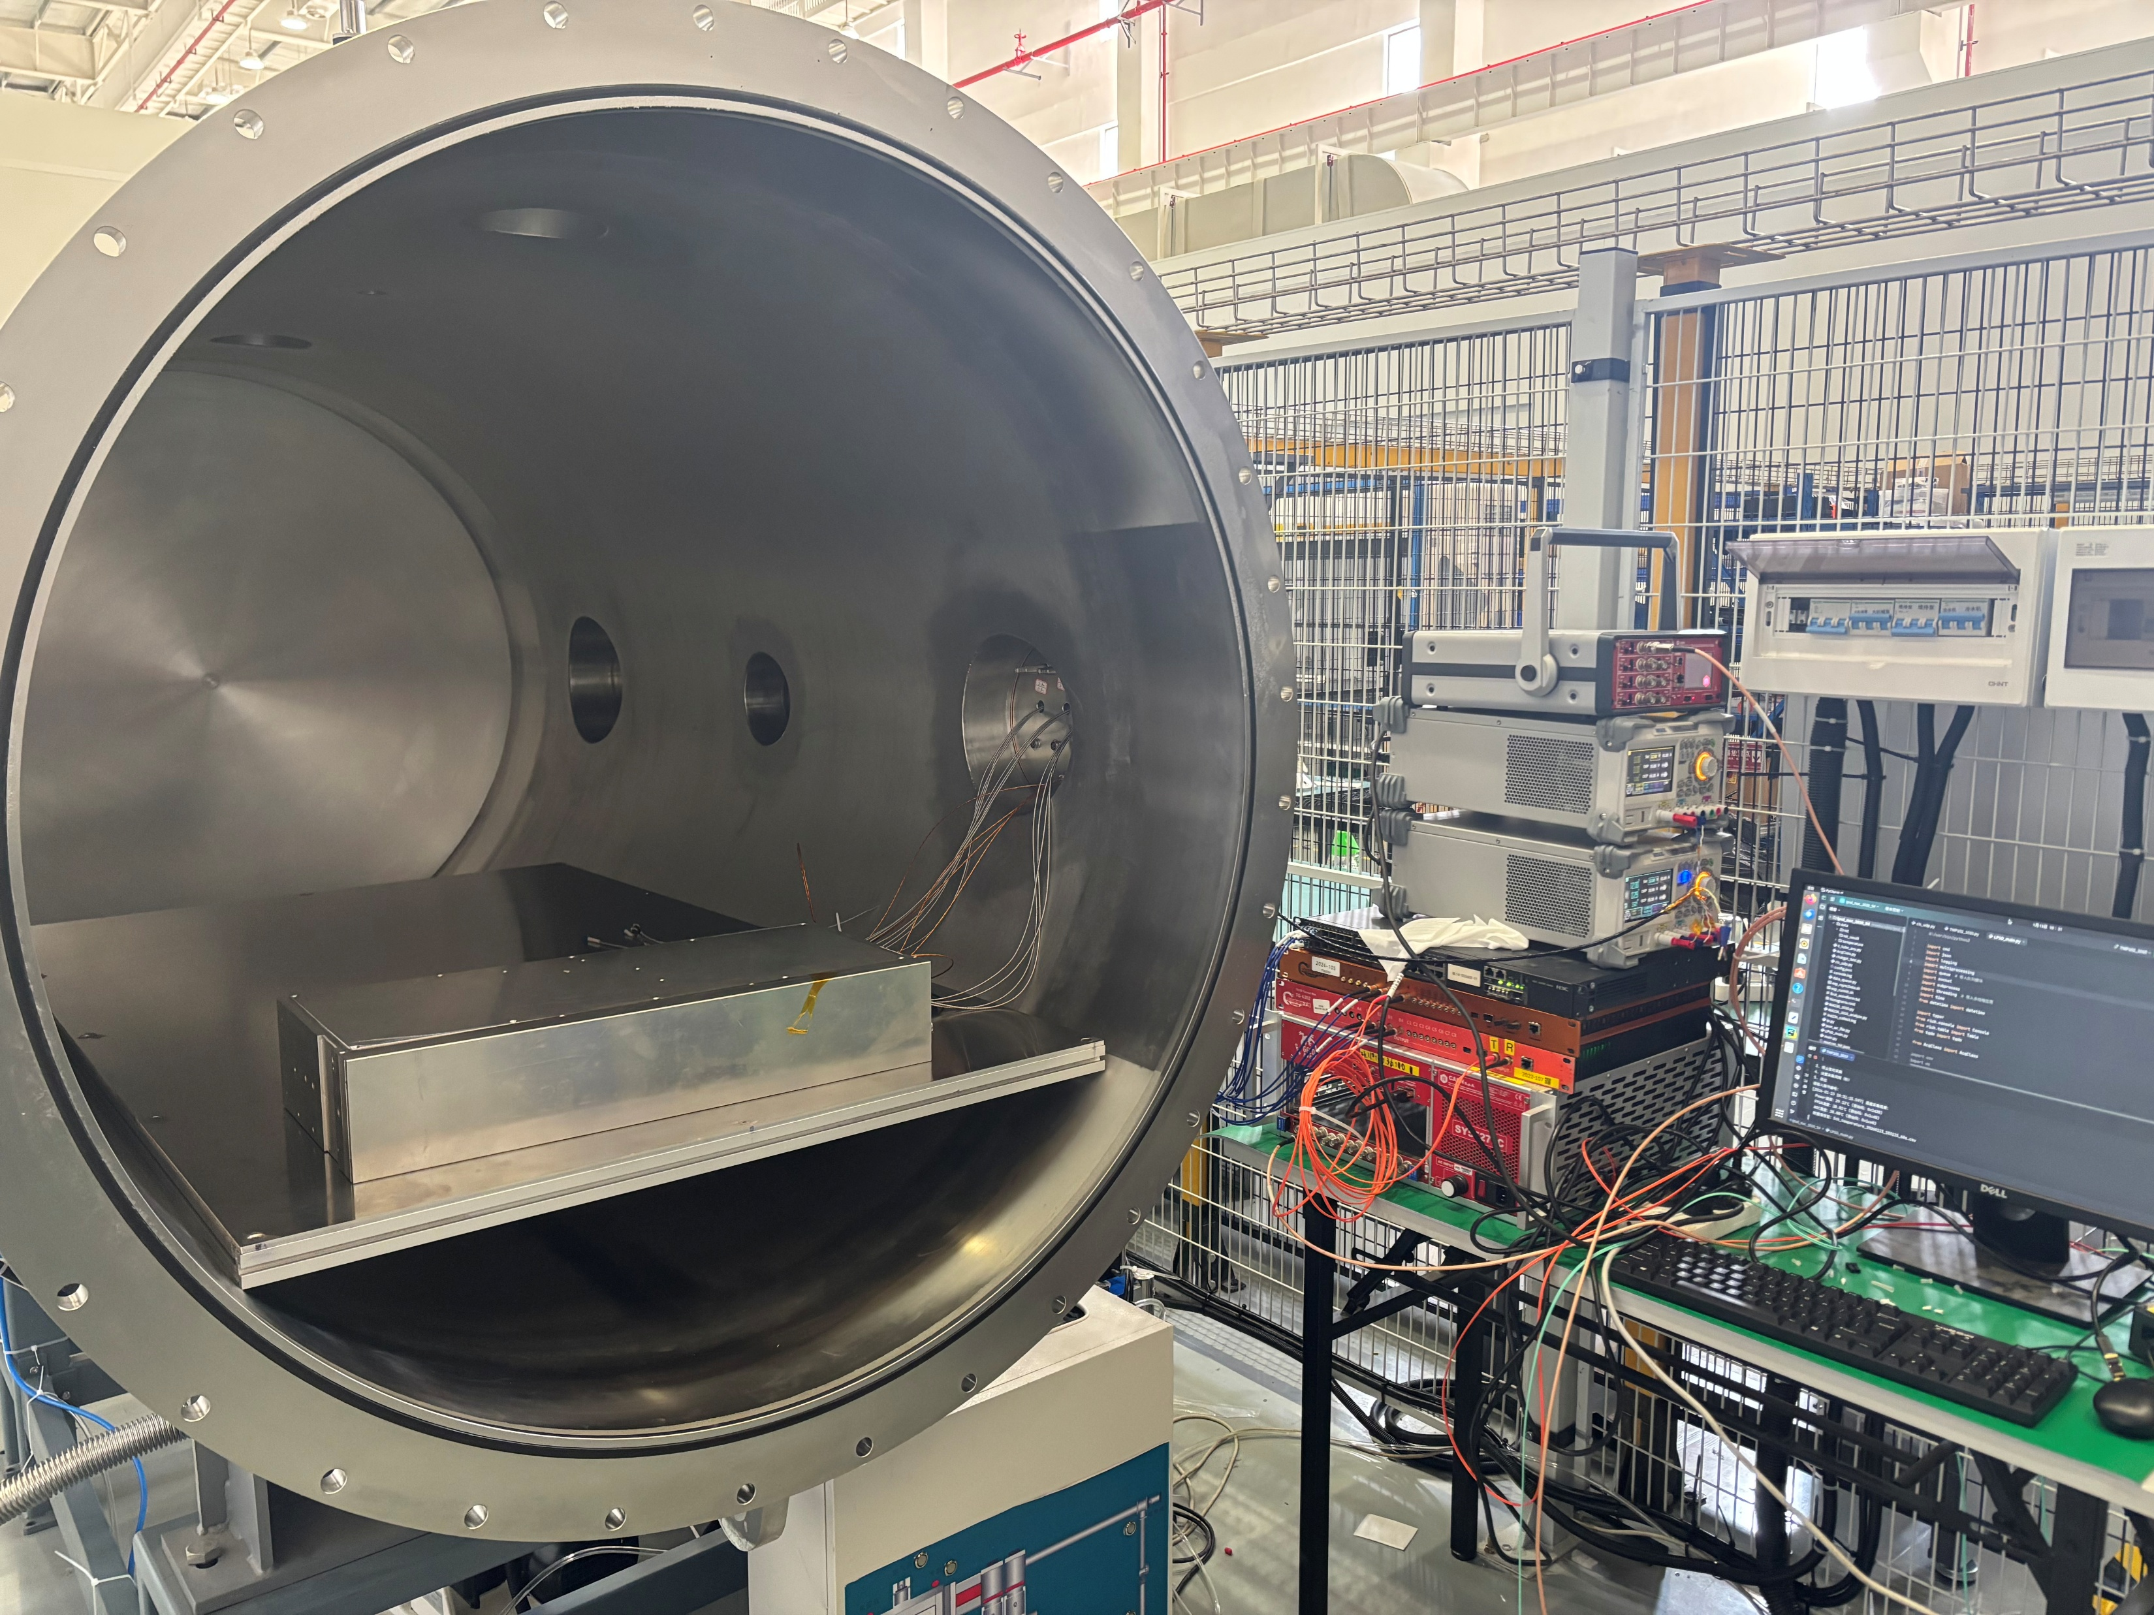
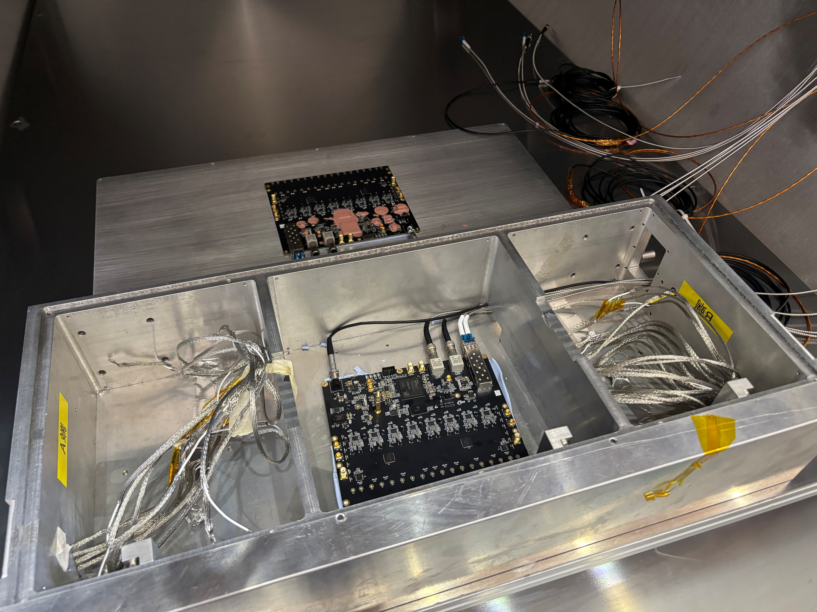
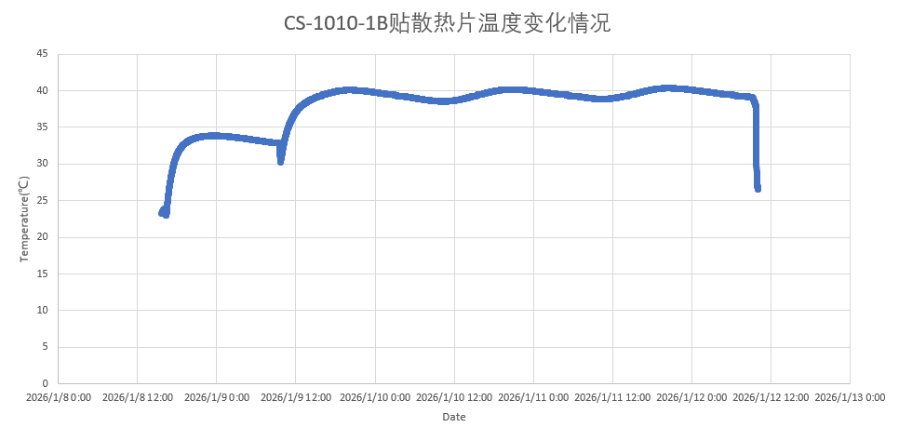
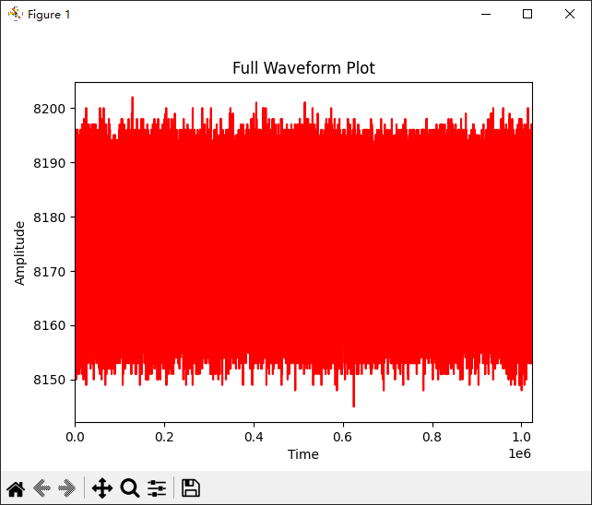
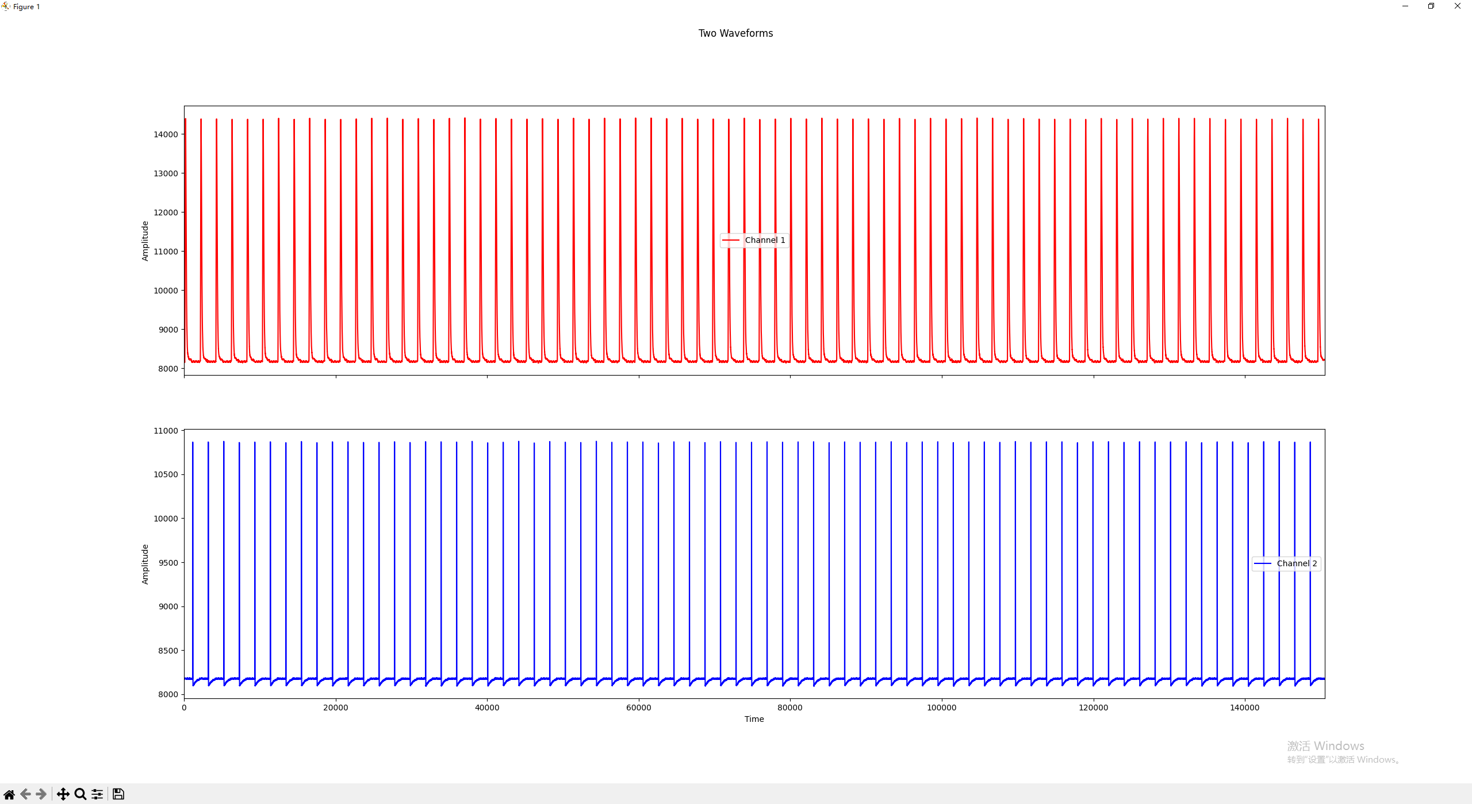
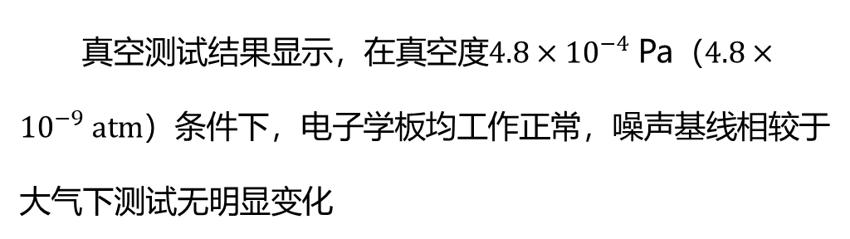
研究进展
真空实验：
真空测试实验环境
真空运行温度变化图
真空测试结果显示，在真空度$4.8×{10}^{−4}$Pa（$4.8×{10}^{−9} atm$）条件下，电子学板均工作正常，噪声基线相较于大气下测试无明显变化
噪声基线波形图
注入信号波形

Slide 21
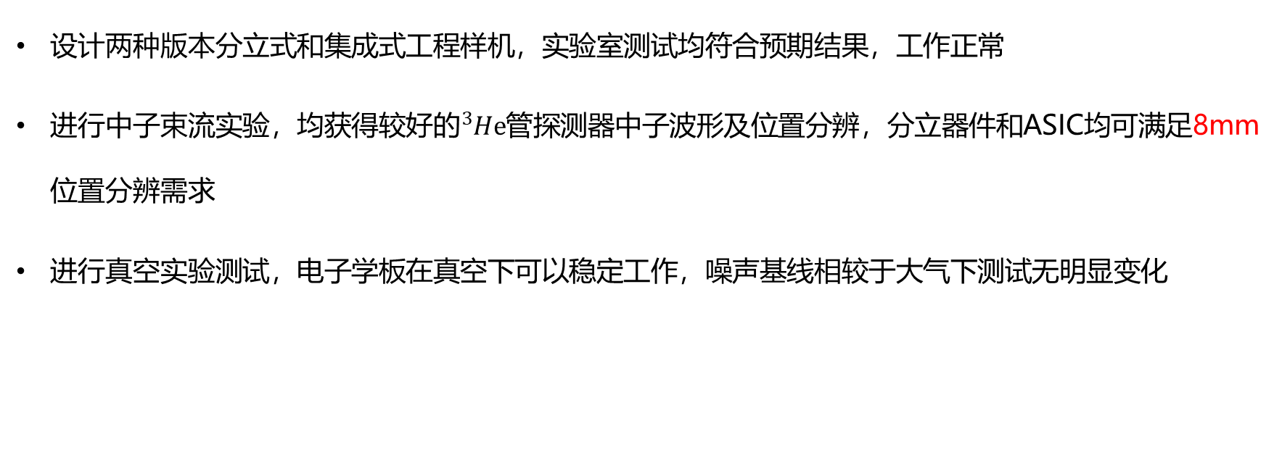
总结
真空下${}_{ }^{3}{He}$管探测器前端读出电子学研制进展：
设计两种版本分立式和集成式工程样机，实验室测试均符合预期结果，工作正常
进行中子束流实验，均获得较好的${}_{ }^{3}{He}$管探测器中子波形及位置分辨，分立器件和ASIC均可满足8mm位置分辨需求
进行真空实验测试，电子学板在真空下可以稳定工作，噪声基线相较于大气下测试无明显变化

Slide 22
谢谢！

